Slide 1
ЗВІТ
ДИРЕКТОРА
ЗАКЛАДУ ДОШКІЛЬНОЇ ОСВІТИ №39 «ЖУРАВЛИК»
за 2022/2023 н. р.
м. Ужгород, вул. Пестеля 20

Slide 2
Закінчився ще один навчальний рік і ми підводимо підсумки роботи колективу закладу дошкільної освіти .
Керуючись Положенням про порядок звітування керівника ЗДО перед трудовим колективом, представниками громадського самоврядування закладу, пропоную вам оцінити мою діяльність як директора на посаді протягом 2022 -2023 навчального року.
На виконання Національної доктрини розвитку освіти, п. 3 наказу Міністерства освіти і науки від 23.03.2005 № 178, «Про затвердження Примірного положення про порядок звітування керівників дошкільних, загальноосвітніх та професійно-технічних навчальних закладів перед педагогічним колективом та громадськістю, « Положення про дошкільний навчальний заклад» , з метою подальшого утвердження відкритої і демократичної державно-громадської системи управління освітою, поєднання державного і громадського контролю за прозорістю прийняття і виконання управлінських рішень, запровадження колегіальної етики управлінської діяльності у навчальних закладах, що базуються на принципах взаємоповаги та позитивної мотивації я, Фучко Ольга Миколаївна, директор Закладу дошкільної освіти №39 (ясел-садка) « Журавлик», освіта повна вища педагогічна, педагогічний стаж 50 років , нагороджена нагрудним знаком «Відмінник освіти України», заохочувальною відзнакою Міністерства освіти і науки України - нагрудним знаком "Василь Сухомлинський« , звітую про основні напрямки своєї діяльності за 2022 – 2023 навчальний рік.
Діяльність ЗДО «Журавлик» направлена на реалізацію основних завдань дошкільної освіти:
формування особистості дитини, розвиток її творчих здібностей, набуття нею соціального досвіду;
виконання вимог Базового компонента дошкільної освіти, забезпечення соціальної адаптації та готовності продовжувати освіту;
здійснення соціально-педагогічного патронату сім'ї.
стаття 7 Закону України Про дошкільну освіту;
створення умов для реалізації здібностей, інтересів, потреб і всебічного розвитку кожної дитини – «Здорова дитина – міцна особистість!»;
продовжувати роботу по доповненню індивідуальних куточків для всебічного розвитку, розвитку творчих здібностей, як дітей, так і кожного педагогічного працівника;
забезпечення доступу до новітніх засобів та освітніх технологій у дошкільній освіті;
Девіз ЗДО – «БАТЬКИ, ДІТИ, КОЛЕКТИВ – ЄДИНА СІМ’Я!!!»

Slide 3
Аналіз роботи закладу дошкільної освіти
за 2022/2023 н.р.
Заклад дошкільної освіти №39 та його функціювання
Робота закладу дошкільної освіти №39 «Журавлик у 2022/2023 навчальному році проводилась відповідно Законів України «Про освіту», «Про дошкільну освіту» , «Про охорону праці», «Про дитяче харчування», «Про основні засади державного нагляду( контролю) у сфері господарської діяльності», Конвенції про права дитини, Положення про заклад дошкільної освіти , затвердженим постановою Кабінету Міністрів України від 12.03.2003 №305, із змінами та доповненнями затвердженими постановою Кабінету Міністрів України
від 27 січня 2021 р. № 86, Концепція освіти дітей раннього та дошкільного віку 2020р., Плану роботи закладу на 2022/2023 навчальний рік, з урахуванням плану роботи управління освіти Ужгородської міської ради .
У 2022/2023 навчальному році заклад працював у
12-годинному режимі.
Структура закладу була наступна :
12 груп для дітей дошкільного віку та 1 група для дітей раннього віку \ 3-й рік життя\.
З 12 дошкільних груп :
  4 групи для дітей 4-го року життя,
  4 групи для дітей 5-го року життя,
  4груп для дітей 6 –го року життя.
В закладі працювали 4 групи спеціального призначення :
1 група для дітей 6-го року життя з фонетико-фонематичним недорозвитком мовлення ФФНМ та 3 групи для дітей з порушенням опорно-рухового апарату
\ молодша, середня та старша\.

Slide 4
КАДРОВЕ ЗАБЕЗПЕЧЕННЯ
Заклад дошкільної освіти був не повністю забезпечений педагогічними кадрами , а саме:
  2 вакансії вихователя,
  1 вакансія інструктора з плавання
  1 вакансія медичної сестри.
Якісний склад педагогічного колективу
Категорія пед. працівника | А т е с т а ц і я |  |  |  |  |  | О с в і т а
 | Пед. звання | 2 | 1 | вища | ВЗП, т.р. | Спеціаліст | Неповна вища | Базова вища | Вища | Заг. к-сть
Директор |  |  |  |  | 1 |  |  |  | 1 | 1
Вих.- методист | 1 |  |  | 1 |  |  |  |  | 1 | 1
Вчит.-логопед |  |  |  | 1 |  |  |  |  | 1 | 1
Інстр. з фізкультур |  |  |  |  |  |  |  |  | 1 | 1
Музкерівник | 1 | 1 |  | 2 |  |  |  |  | 3 | 3
Психолог |  |  |  | 1 \о5\ |  |  |  |  | 1 | 1
Вихователі | 5 | 1 | 2 | 9 | 8 |  |  | 8 | 14 | 22
Всього | 7 | 2 | 2 | 14 | 9 |  |  | 8 | 22 | 30
За стажем
Назва посади | Молоді спеціалісти до 3-х р. | До 5 р. | 5 – 10 р. | 10 – 15 р. | 15 – 25 р. | 25 – 35 р. | Більше 35 р. пенс.
Директор |  |  |  |  |  |  | 1
Вихов.-методист |  |  |  |  |  |  | 1
Вчитель-логоп. |  |  |  |  |  | 1
Фізінструктор |  |  |  | 1
Психолог |  |  |  |  |  |  | 1
Музкерівник |  |  |  | 1 | 2
Вихователь | 2 | 1 | 0 | 1 | 2 | 12 | 4
Всього (30) | 2 | 1 | 0 | 3 | 4 | 13 | 7

Slide 5

ОСВІТНІЙ ПРОЦЕС
Організація освітнього процесу здійснювалася відповідно до Законів України «Про освіту», «Про дошкільну освіту», «Про мови», «Про захист дитинства», відповідно Базового компоненту дошкільної освіти в Україні, листа МОН № 1/9-148 від 16.03.2021р «Щодо методичних рекомендацій до оновленого базового компоненту дошкільної освіти»; листа МОН від 09.08.2021 № 1/9-448 «Про затвердження гранично допустимого навчального навантаження на дитину у дошкільних навчальних закладах різних типів та форми власності» (наказ МОН від 20.04.2015 № 446);листа МОН №1/3845 від 20.04.2022р. «Про рекомендації для працівників закладів дошкільної освіти на період дії воєнного стану в Україні»; відповідно «Методичних рекомендацій про окремі питання діяльності закладів дошкільної освіти у 2022/2023 навчальному році (Додаток до листа МОН від 27.07. 2022 № 1/8504-22);
наказу управління освіти Ужгородської міської ради ; Центру професійного розвитку педагога \ Наказ КУ «ЦПРПП» Ужгородської міської ради від 02.01. 2023 №1
В організації освітньої роботи з дітьми усіх груп вихователі використовували блочно- тематичне планування освітнього процесу. Розклад організованої освітньої діяльності відповідав вимогам гранично допустимого навчального навантаження на дитину.
Педагоги закладу використовували весь час перебування дитини в дитячому закладі для формування компетентностей дітей .
В освітньому процесі педагоги використовували наступні педагогічні технології :
Здоров’язберігаючі технології (у всіх групах); Технології математичного розвитку дітей:
інтелектуальні ігри Нікітіних
математичний планшет
коректурні таблиці Н. Гавриш
палички К’юізенера – у всіх дошкільних групах;
Технології мовленнєвого спілкування :
коректурні таблиці Н. Гавриш- вихователь Стець Г.П.
мнемотаблиці під час вивчення віршів ( всі педагоги )
методика використання схем-моделей для навчання дітей описовим розповідям. Автор – Ткаченко Т.
(вихователь Бертич Т.Й.).

Slide 6
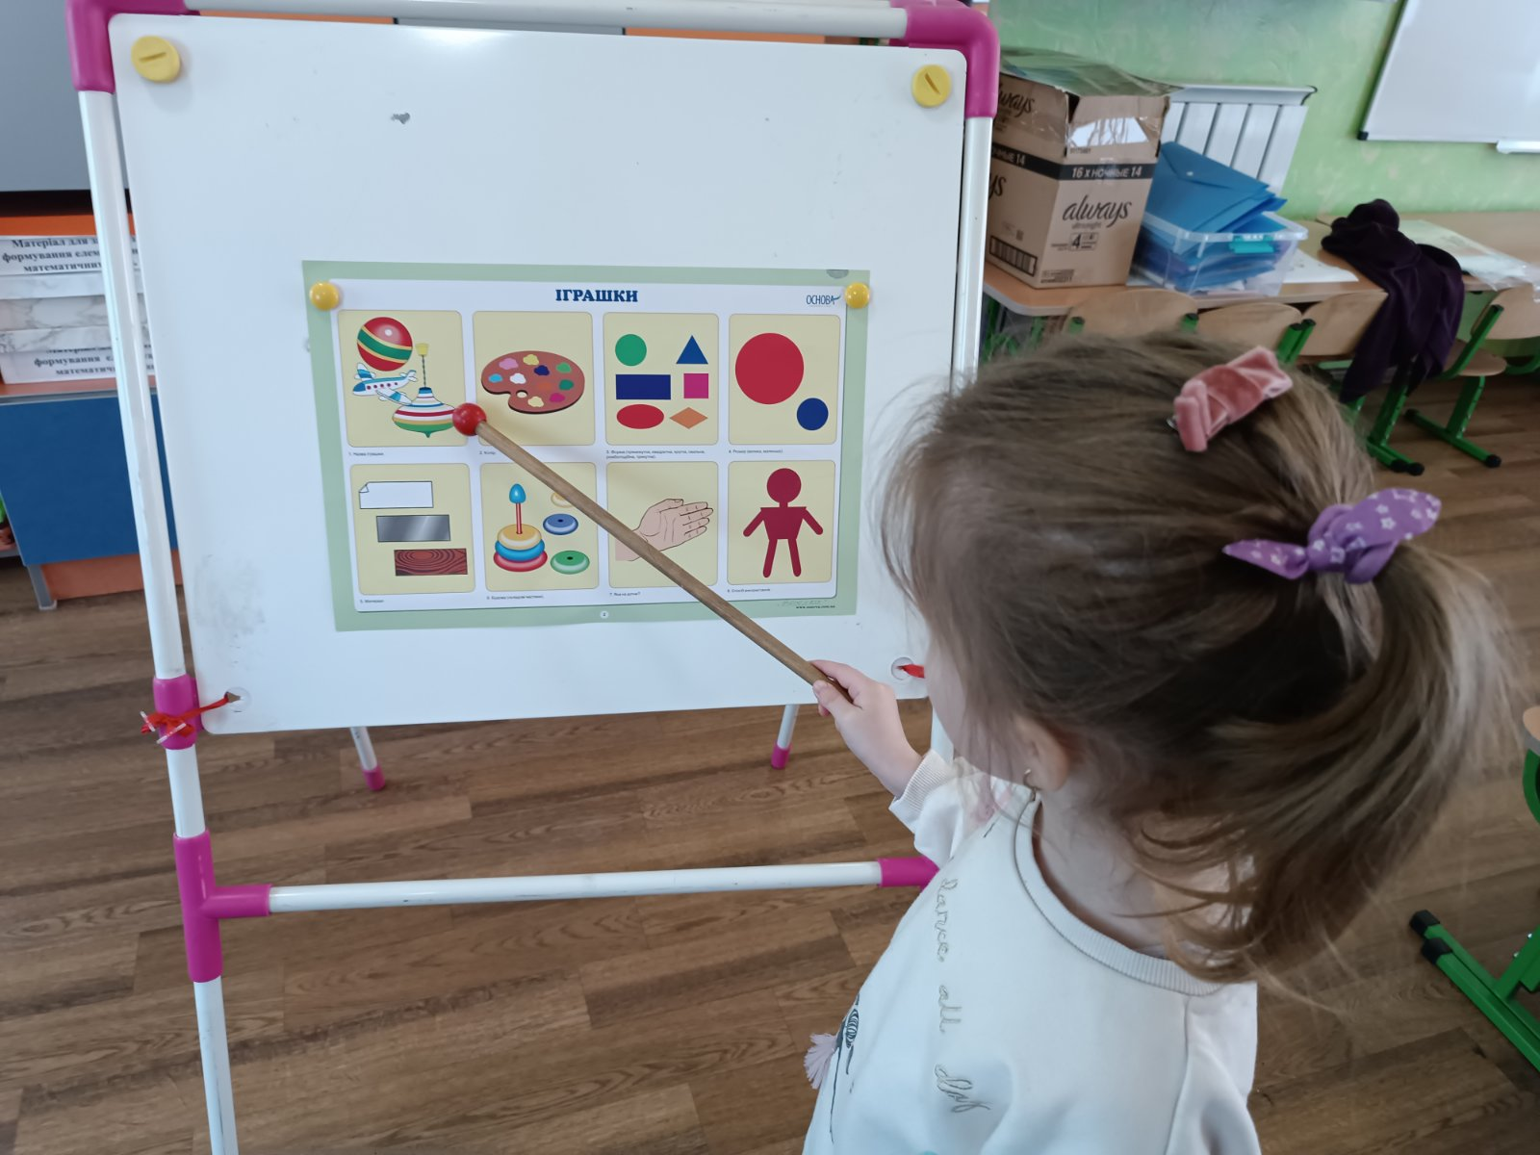
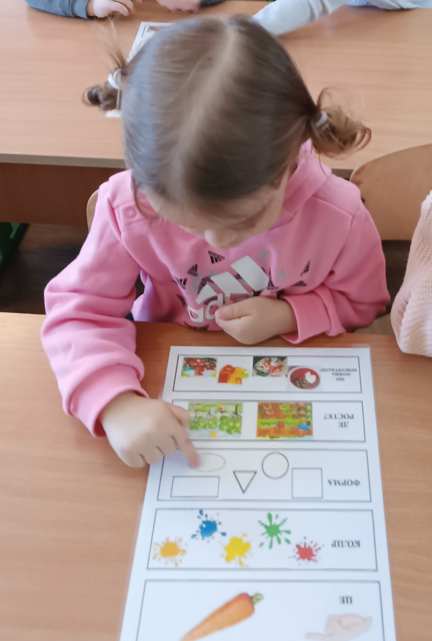
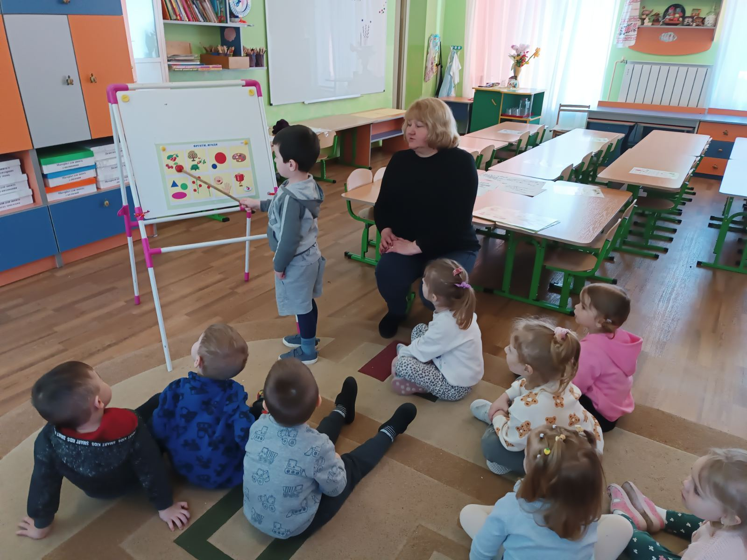
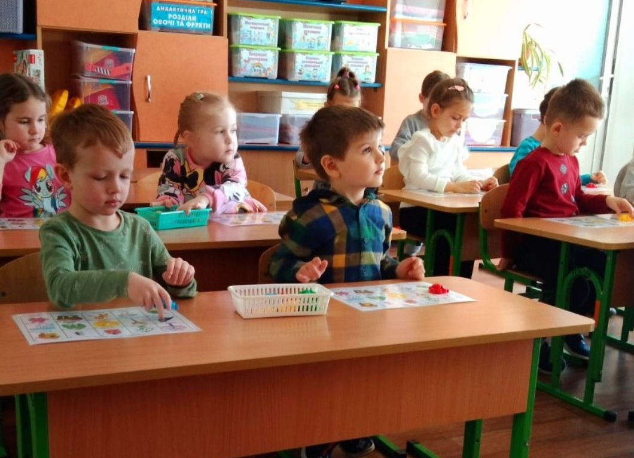
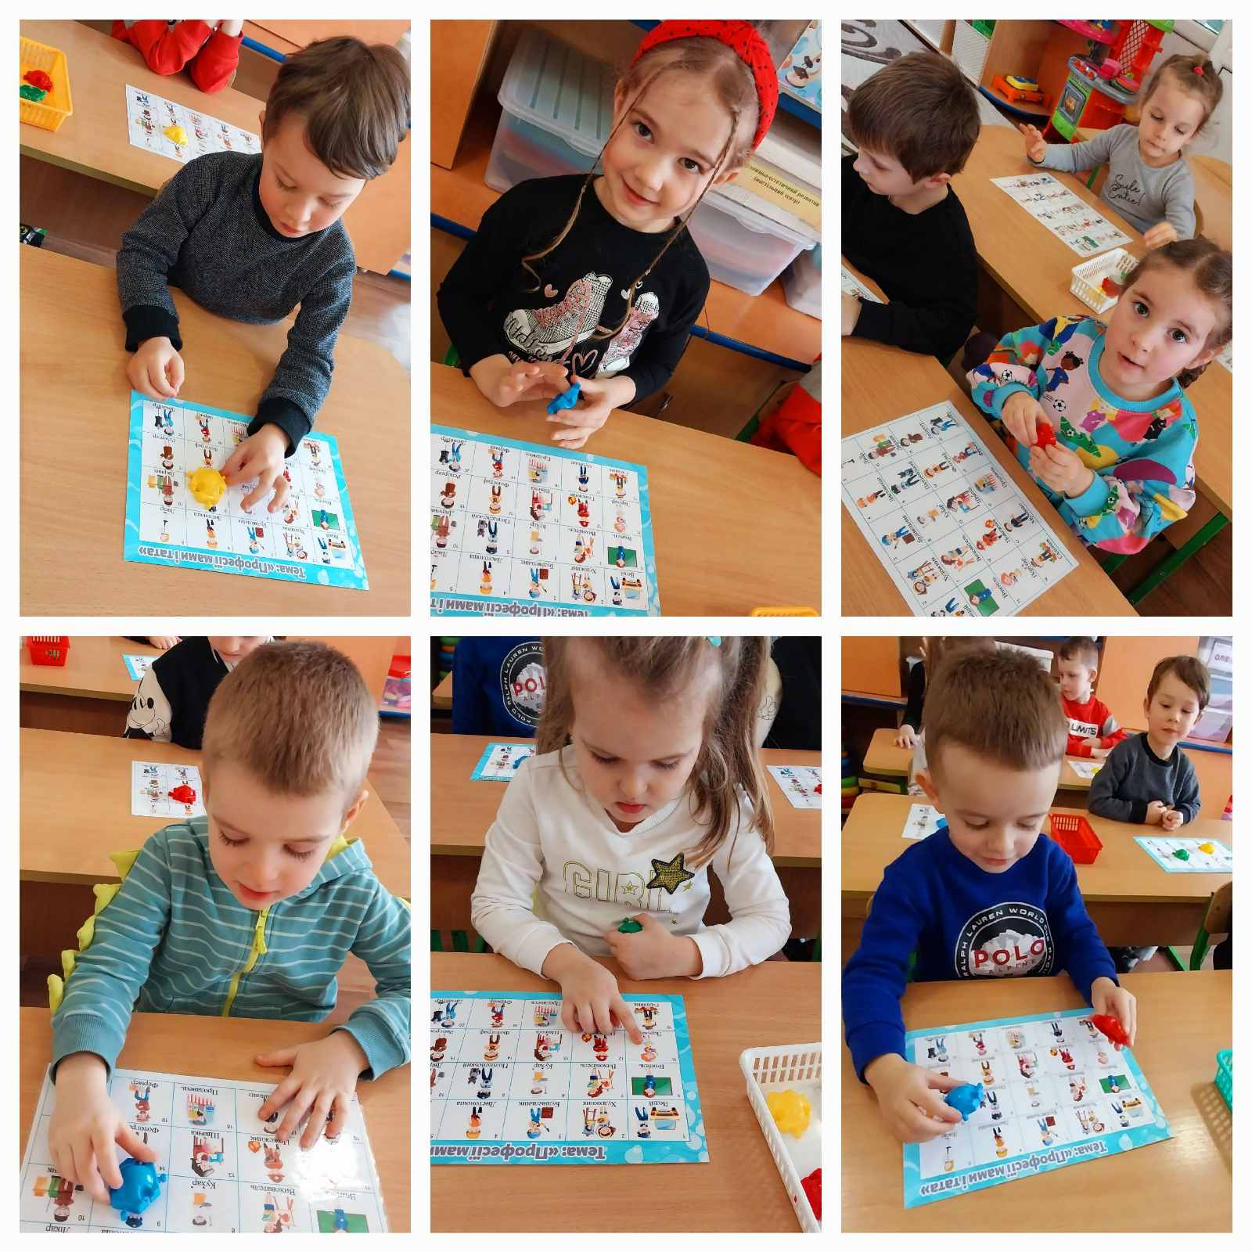
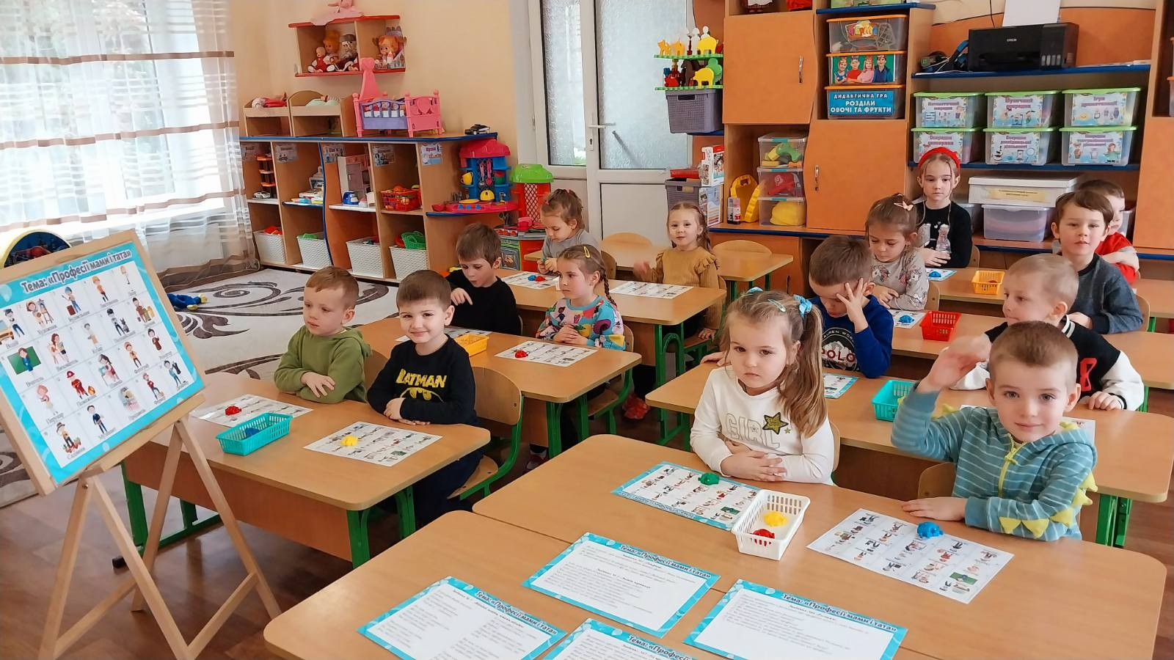
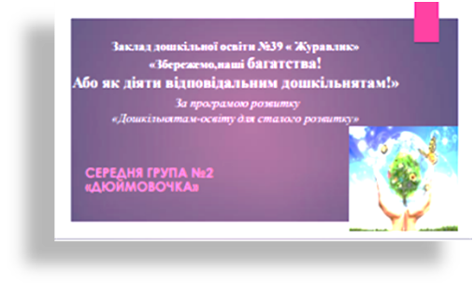


Технології в музичному розвитку дітей :
Вокалотерапія - музичний керівник Попович А.Е.; Елементи методики К.Орфа - музичний керівник Гордійчук В.Т.; Технології в зображувальній діяльності
методику Л. Шульги, нові техніки малювання, малювання за схемою Пишного , (всі педагоги);
технологію інтегрованої зображувальної діяльності на узагальнюючому занятті в кінці вивченої теми.( середнні та
старші групи).
Проєктну технологію \ Піроженко Т. - всі групи.

Slide 7
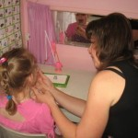
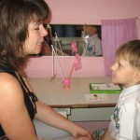
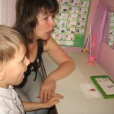
Технології в роботі вчителя-логопеда Ємельянова Л.О. :
Піскотерапія(сєндплей)
Манкотерапія
Суджок терапія
Дихальна гімнастика, артикуляційна гімнастика
Логоритміка
Особистісно-орієнтовані (індивідуальний і диференційований підхід під час постановки звуків )
Пріоритетними були такі завдання логопедичної корекції:
формування фонетико-фонематичної, лексико-граматичної сторін мовлення, фразового і зв’язного мовлення;
формування комунікативних умінь;
розвиток артикуляційної, загальної та дрібної моторики;
розвиток мовно - слухової уваги, вироблення навичок свідомого сприймання та розуміння зверненого мовлення;
розвиток просодики (темп, ритм, тембр, сила голосу, інтонування, емоційність тощо);
розвиток психічних процесів (увага, пам’ять, мислення, уява тощо). .

Slide 8
Логопедична група почала роботу з 1.09.22 року. В результаті обстеження з фонетико-фонематичним недорозвитком виявилось 13 дітей, а із загальним недорозвитком мовлення 8 дітей. Корекційна логопедична робота у 2022-2023 н.р. будувалася на основі програми Рібцун Ю.В.» Корекційно-розвивальна та навчально-виховна робота з дітьми фонетико-фонематичним недорозвитком мовлення «та відповідно до календарно-тематичного планування на 2022-2023 р.
Вчитель-логопед проводила роботу за такими напрямами :
діагностична діяльність;
складання індивідуальних планів роботи з кожною дитиною, ведення документації;
здійснення корекційно- розвиткової роботи переважно у формі підгрупових та індивідуальних занять;
надання порад і консультацій батькам і педагогам, залучення батьків до активної співпраці;
співпраця з психологом, вихователями щодо корегування педагогічного, корекційного процесу, пошуку шляхів його вдосконалення;
аналіз результативності роботи, визначення динаміки розвитку дітей;
участь у різних заходах методичної роботи, самоосвіта.
Метою корекційної роботи було виховання у дітей правильної, чіткої вимови з відповідним віку словниковим запасом і рівнем розвитку зв’язного мовлення, що досягалося різноплановим систематичним впливом, спрямованим на розвиток мовленнєвих і немовленнєвих процесів
Робота будувалася не тільки на загальних дидактичних принципах (наочності, доступності, систематичності та ін.), але й на принципах корекційно-розвиваючого навчання (принцип системності корекційних, профілактичних і розвивальних завдань, принципу єдності діагностики й корекції, принципу інтеграції зусиль найближчого соціального оточення та ін.). Максимально поєднувалися ігрові та навчальні форми.
На кінець навчального року у логопедичній групі отримали корекційну допомогу 22 дошкільників, 20 дітей продовжуватимуть навчання в школі, 2 дітей залишаються в ЗДО . 5 дітей-школярів отримали рекомендації для продовження логопедичної корекції під час навчання в школі.
Робота по звуковимові була проведена у всіх старших та середніх групах ЗДО, надані консультації для педагогів та батьків. На початок навчального року списковий склад нараховував 77дітей старшого дошкільного віку, з ФФНМ 25 дітей ,на кінець року рекомендовано продовжувати в школі корекційну роботу 7 дітям. У середніх групах з ФФНМ виявлено 40 дітей із спискового 79 дітей, 20 дітям запропоновано продовжити навчання в логопедичній групі . В кінці навчального року проведено обстеження молодших груп. Були охоплені всі вікові групи ЗДО № 39, надана логопедична корекція, були звернення з інших дошкільних закладів, діти отримали логопедичну допомогу.

Slide 9
Звіт про роботу практичного психолога
Практичний психолог закладу протягом минулого року здійснював
психологічне забезпечення освітнього процесу; психологічний супровід психічного розвитку здобувачів освіти; психологічні обстеження , консультативну допомогу всім учасникам освітнього процесу з питань навчання, виховання здобувачів освіти ( з питань адаптації, готовності до школи, вікових та індивідуальних особливостей розвитку); сприяння попередженню будь-яких видів і форм насильства та конфліктів серед здобувачів освіти; формування психологічної культури учасників освітнього процесу.
З початком війни надавалася психологічна підтримка учасникам освітнього процесу. Проводилася профілактична ,консультативна, просвітницька та розвивальна робота щодо подолання стресу та його наслідків у дітей та дорослих, приділяючи особливу увагу ВПО та їх дітям . Проводилася робота для підвищення обізнаності батьків та педагогів як мінімізувати наслідки кризових подій .
Діагностична робота, обстеження та дослідження
1. Адаптація дітей до умов ЗДО (ясельна, молодші групи – психолого- педагогічний супровід) - 60 дітей:
- спостереження;
- анкетування батьків «Як дитина адаптувалася до садка» - 25 батьків;
- моніторинг результатів адаптації (спільно з вихователями);
- консультування батьків та педагогів (за потребою та за запитом) – 4 батьків, 2 вихователя
2. Створення соціально- психологічної карти групи ( старші групи) – 90 дітей
- діагностика агресивності (2 дітей)
- замкнутості (4 дітей)
- сором’язливості ( 3 дітей)
- тривожності (6 дітей)
- гіперактивності ( 4 дітей)
- інд. порушень розвитку (1 дитина)
Вихователям та батькам у групах яких були виявлені відповідні діти, були надані рекомендації щодо роботи та виховання таких дітей.
3. Соціально-психологічна карта групи (старші групи) -90 дітей
- самооцінка ( 2 дітей зі зниженою самооцінкою)
- статус дитини в групі (3 знехтуваних дітей)
Вихователям були надані відповідні рекомендації щодо підняття самооцінки та статусу дітей в групі

Slide 10
Психологічне обстеження на визначення психо - емоційного стану (старші групи) – 32 дівчат та 42 хлопчики:
-психологічний стан ( методика «Паровозик») – у 4 дітей був визначений негативний психічний стан середнього ступеня, у 2 дітей низького
- емоційно- особистісний стан (методика «Казка») - у всіх дітей визначений позитивний психічний стан
5.Психологічний супровід дітей і батьків ВПО (23),АТО (24)
- консультації з вихователями та батьками (при потребі та за запитом) – 2 вихователів, 4 батьків
- інд. корекційні заняття з дітьми ( при потребі) – 3 дітей
- поради, рекомендації у інф. кутку психолога, вайбер-групах батьків та педагогів
6. Діагностика педагогів, що атестувалися у поточному навчальному році
( 4 педагога)
- діагностика особистісних якостей та станів вихователя як члена пед.. Колективу
- визначення типу трудової мотивації (за методикою В. Герчикова)
7. Діагностика педагогів
- креативності та творчого потенціалу педагога (22 педагога)
- професійно - психічне вигорання (28 педагогів)
8. Розроблено діагностично - ознайомлювальну анкету для батьків ВПО
9. Психологічне обстеження та оформлення результатів для проходження комісії ІРЦ (діти, що йдуть у групи спец. призначення) – 10 дітей діти з мовними вадами та 6 з вадами ОРА
10. Обстеження дітей на визначення рівня готовності до школи ( старші групи) за 8-ма методиками ( «Бесіда», «Казка», «Кубики Кооса», «Четвертий-зайвий», «Так і ні – не говори», «Звукові схованки», «Будиночок», корект. Проба «Бурдона») - 65 дітей; низький рівень показали 4 дітей
11. Моніторингове обстеження рівня розвитку основних функціональних систем організму ( функціональна готовність дитини до школи) – 16 дітей; 6 – високий рівень, 10 –середній, низький – 0.
12. Ведення інд. карток психолого-педагогічного діагностування старщих дошкільників з подальшою передачею шкільним психологам ( в школу, у яку йде дитина) - 76 дітей
13. Індивідальна діагностика, корекційно-відновлювальна та розвивальна робота за потребою або за запитом ( 4 дітей)

Slide 11
Консультаційна робота
З батьками:
- формування психологічної готовності дитини до школи (4)
- вікові та інд. особливості розвитку дитини(3)
- адаптація до нового колективу до ЗДО (8)
- робота з дітьми групи ризику (2)
З педагогами:
- адаптація до ЗДО (4)
- формування психологічної готовності (2)
- вікові та інд. особливості (2)
- професійно- емоційне вигорання (2)
- робота з дітьми групи ризику (2)
Спільно з адміністрацією був розроблений план заходів спрямований на запобігання та протидію проявам булінгу, що включає в себе:
- ознайомлення працівників з нормативними документами з даного питання
- створення безпечного середовища в ЗДО, вільного від насильства та булінгу
- надання психологічної допомоги ( при потребі)
- консультації з даного питання педагогів та батьків
- інформація з даного питання на веб-сайті та в інфом. Куточку «Поради психолога
- проведення психологічної роботи
- групова консультація для педагогів «Булінг в ЗДО: види, причини, шлЯхи запобігання»
- інформація для батьків у вайбер-групі «Виховання без насильства»
- профілактичні заняття з дітьми старших та середніх груп «Що робити, якщо ти сердишся» (шляхи цивілізованого прояву гніву)
Інформація у куток психолога, батьківські вайбер -групи
«Збереження психологічного здоров’я під час війни»
«Перша психологічна допомога у стресових ситуаціях»
«Як відновити власні психологічні ресурси»
«Ігри та вправи для зняття страхів, тривожності під час повітряної тривоги» (чим зайняти дитину в укритті)
«Адаптація дитини до умов ЗДО»
«

Slide 12
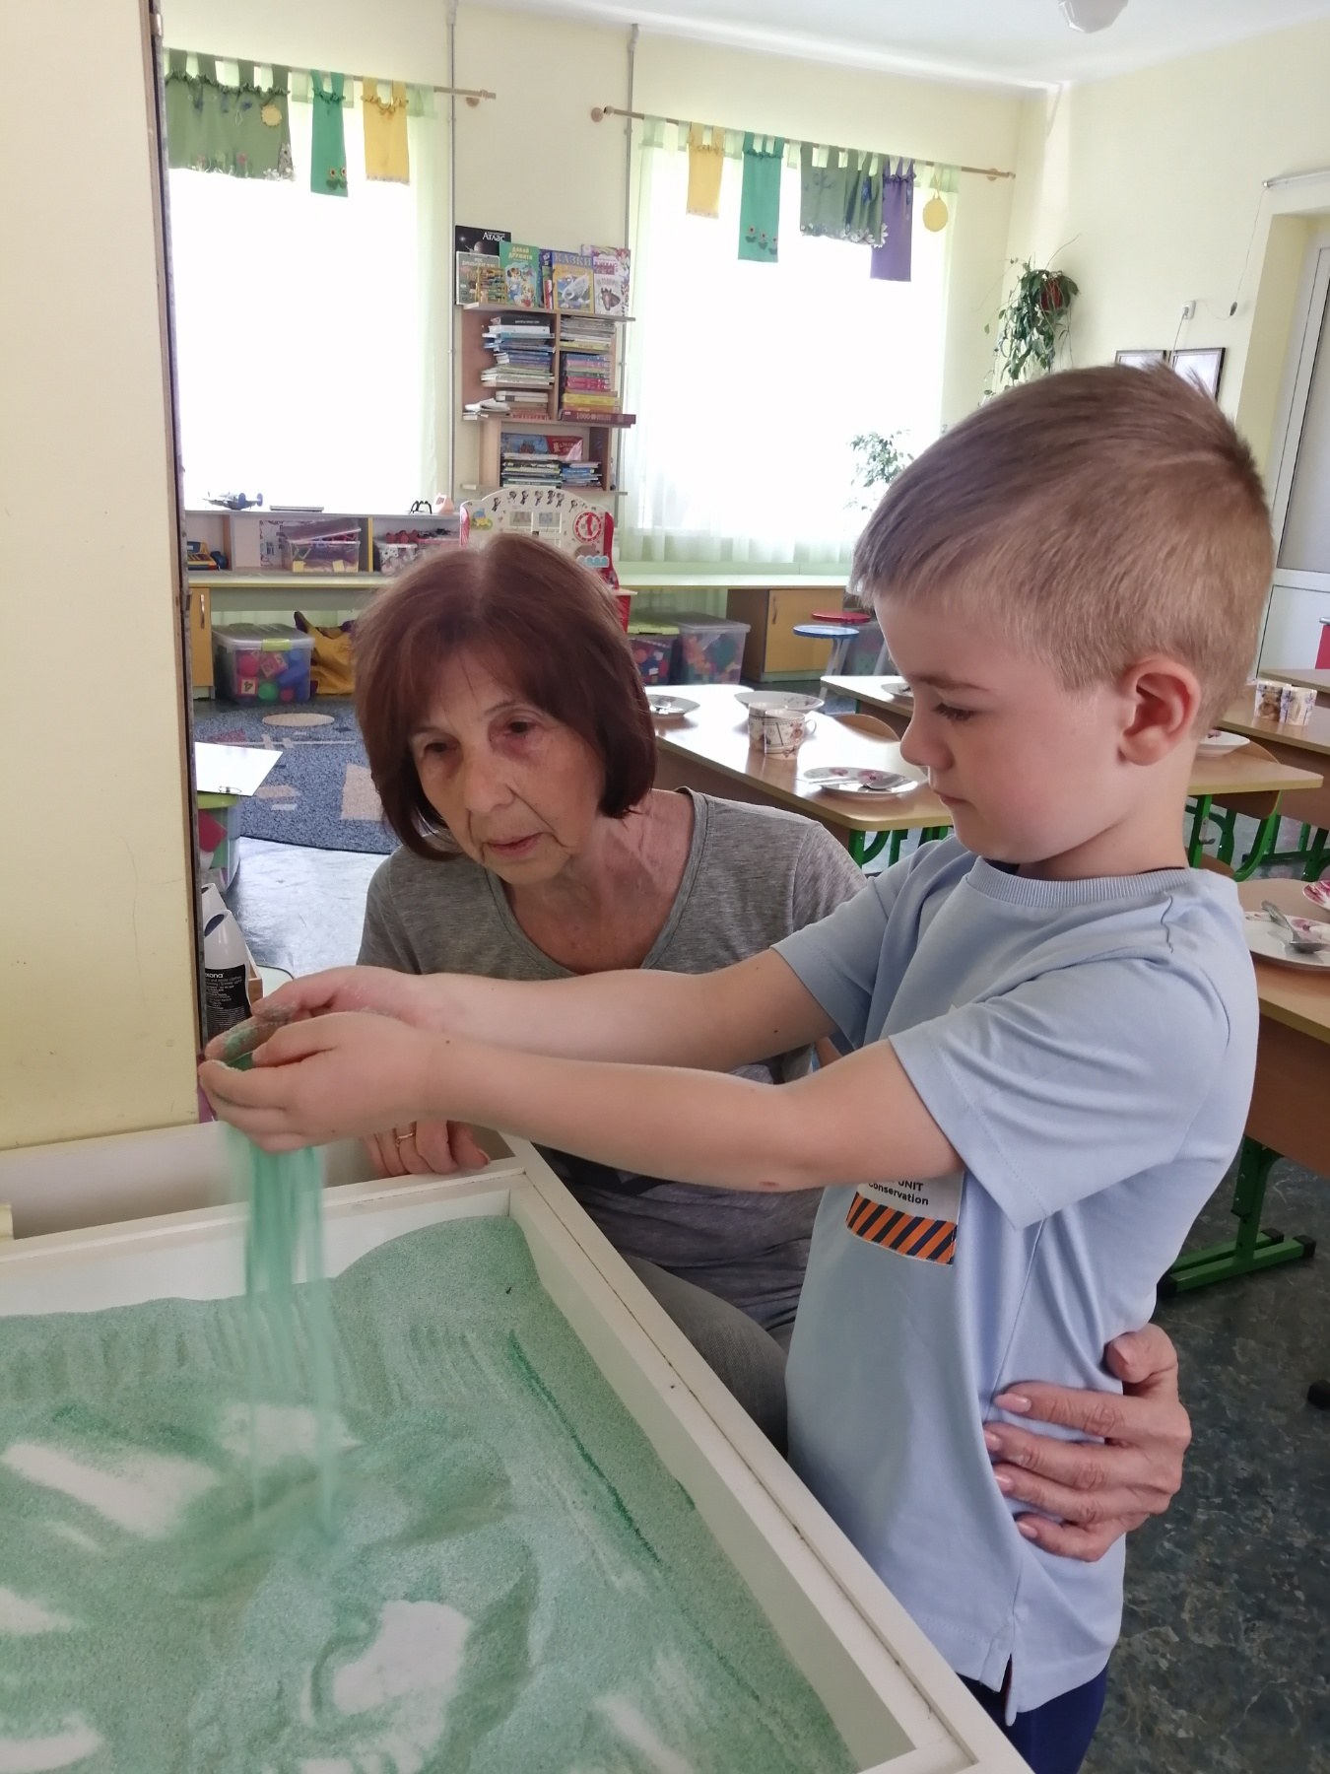
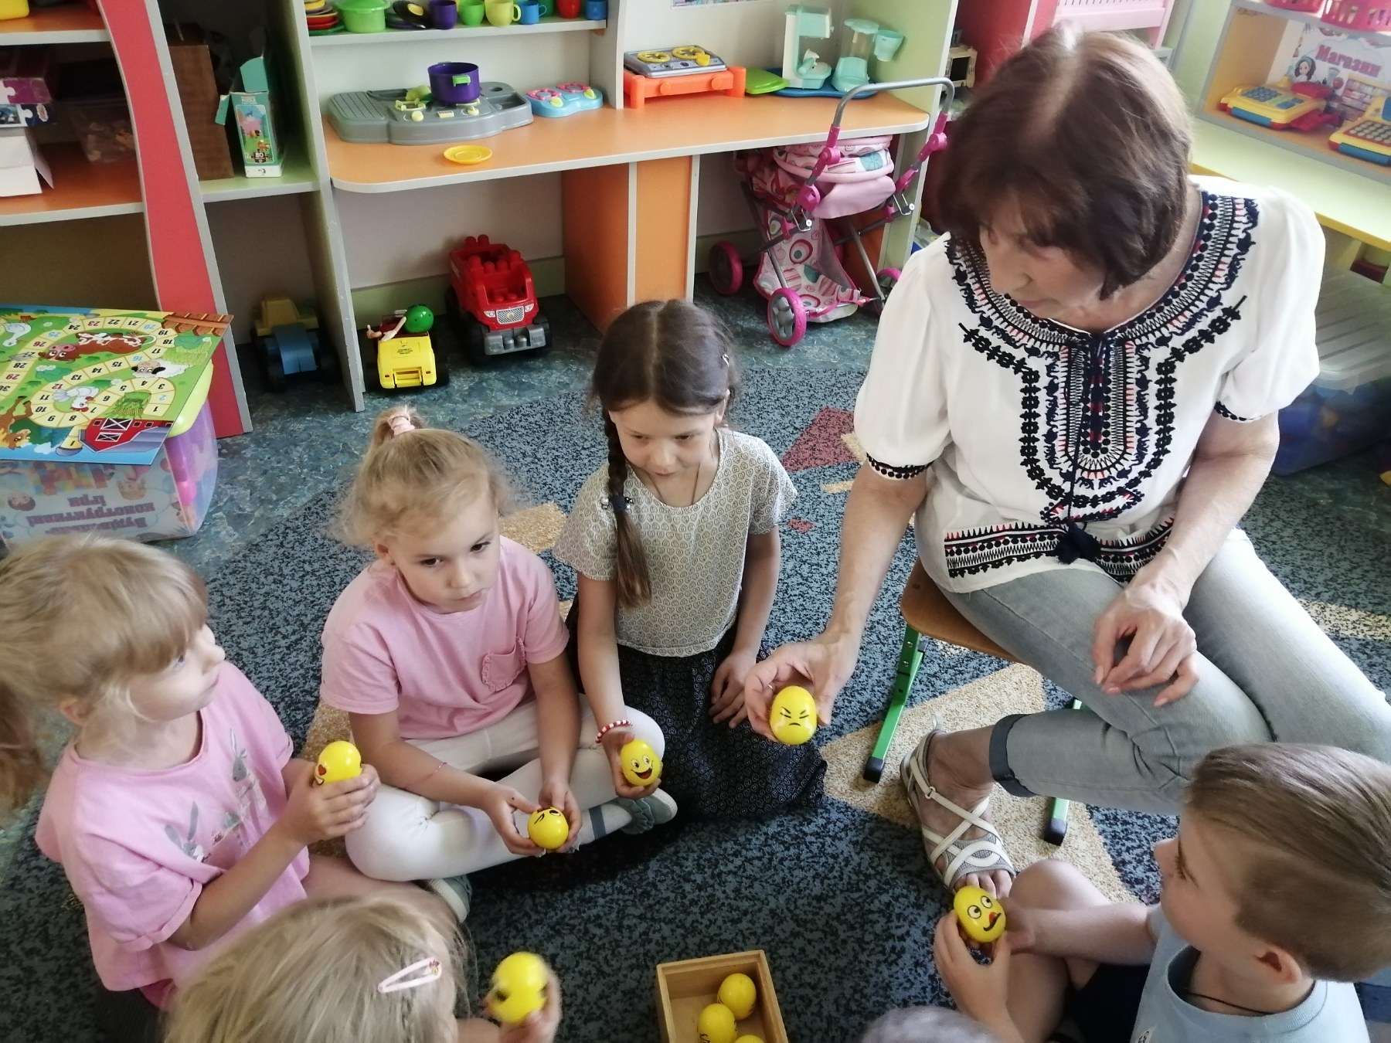
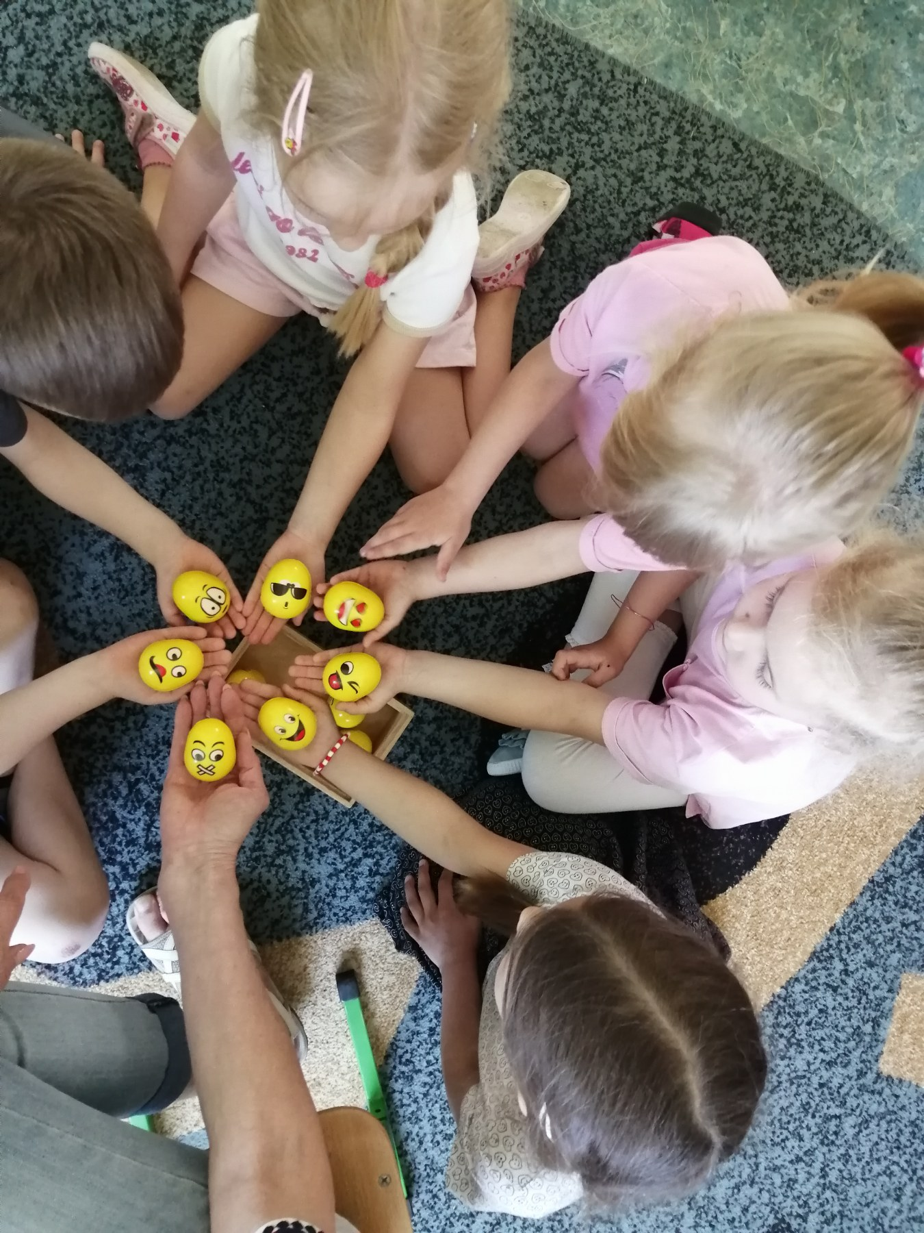
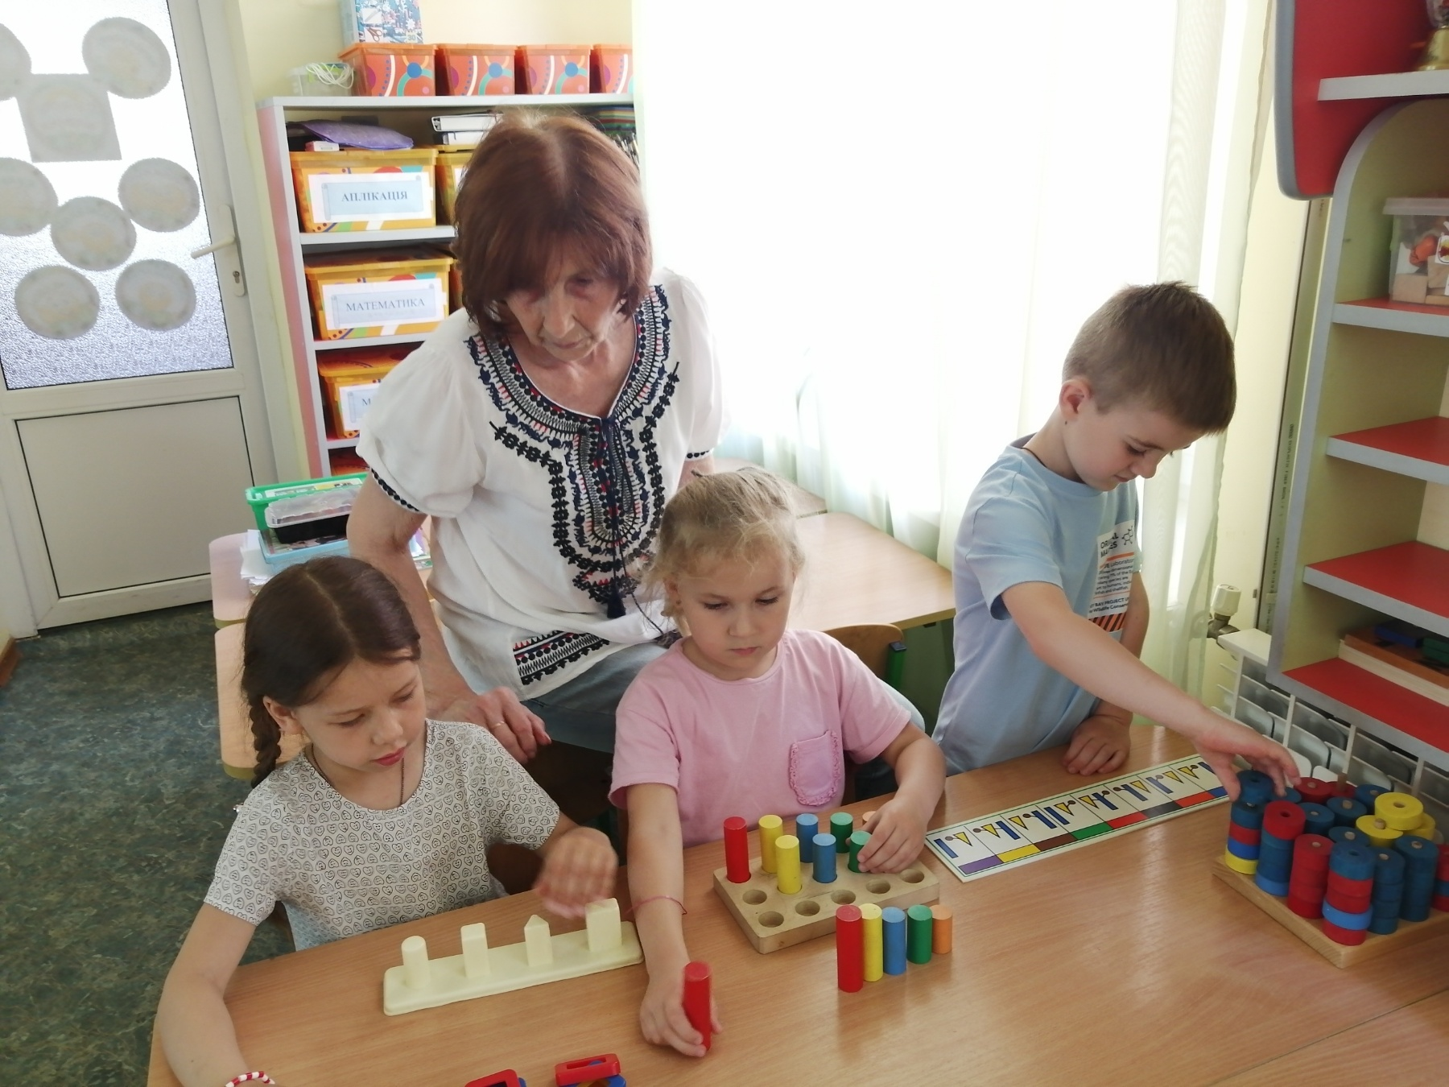
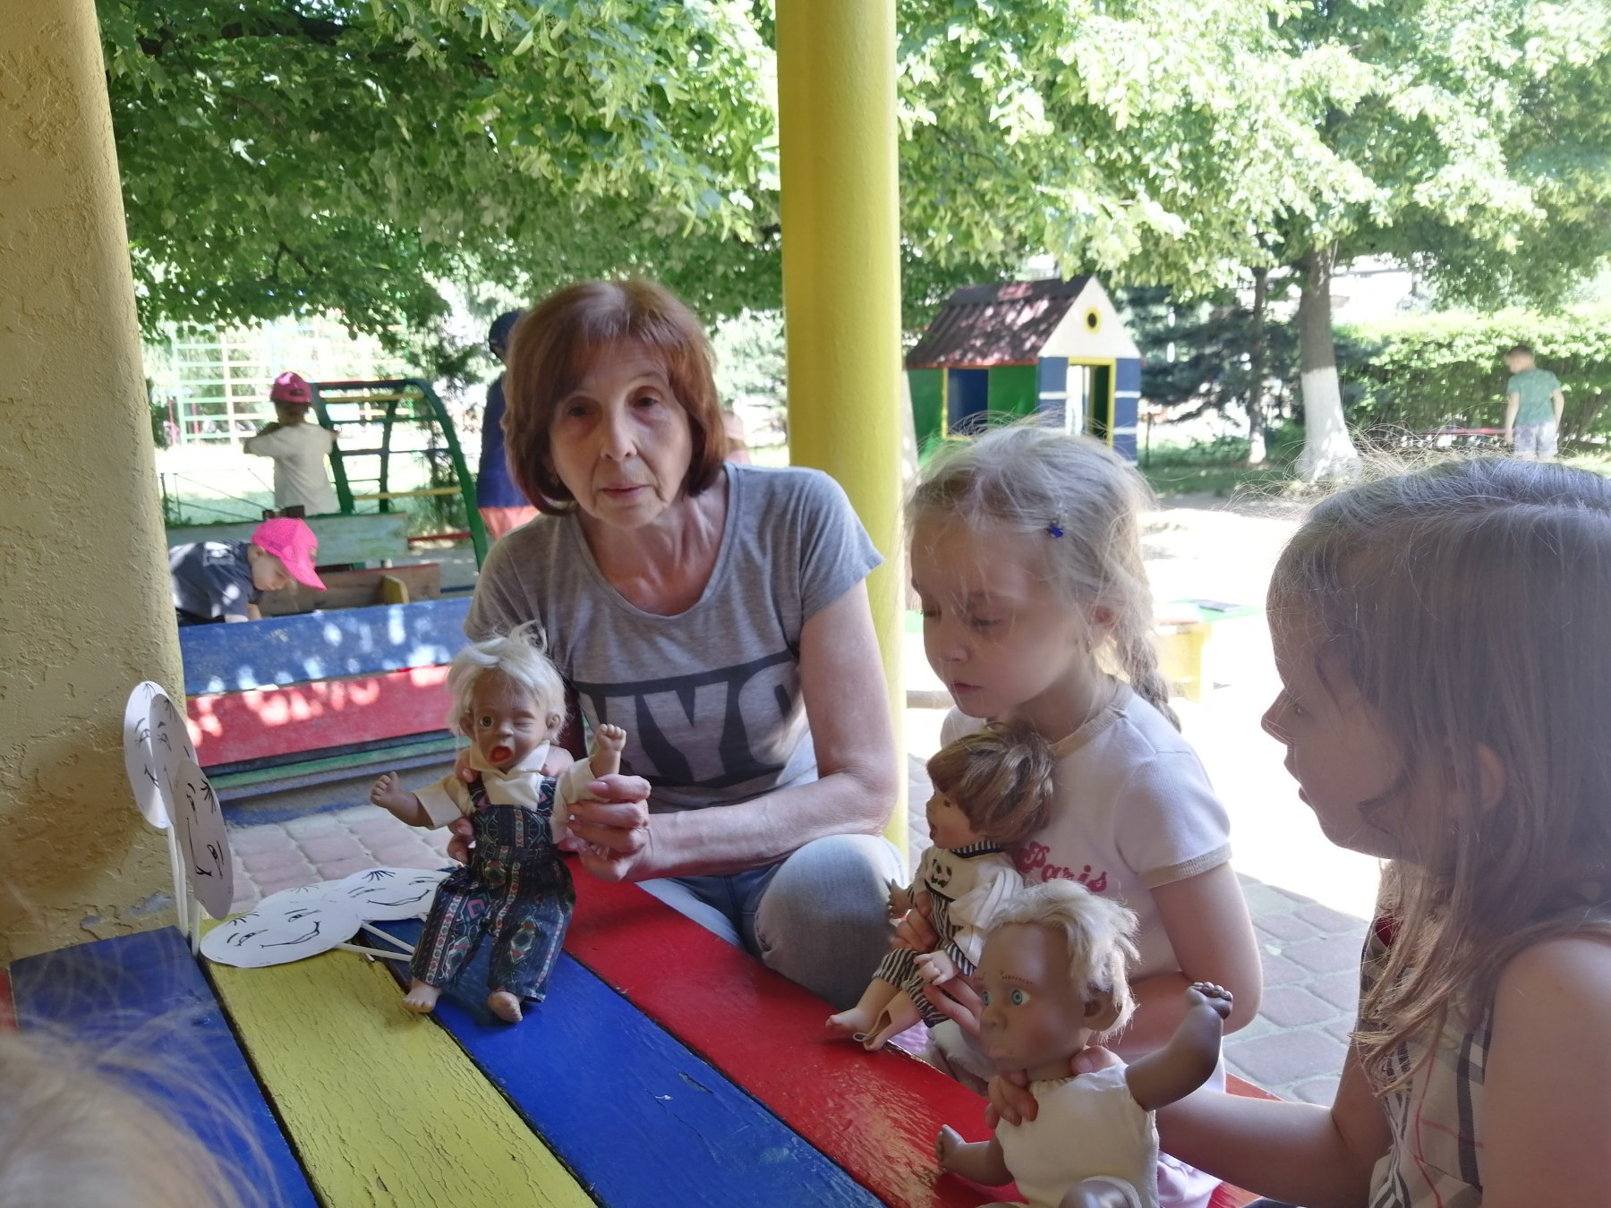
Для педагогів
«Перша психологічна допомога»
«Як працювати з дітьми ВПО»
«Ігри для зняття стресу»
«Дошкільнята в укритті: вправи та забавлянки»
«Професійне вигорання . Як відновитися»
Участь у тренінгах з отриманням сертифікатів
«Перша психологічна допомога»
«Важливі навички у періоди стресу»
«Базові навички діалогових практик»
«Інклюзивна освіта в ЗДО»
- Участь у конференції «Створення безпечного інклюзивного середовища»
- Участь у методоб’єднанні «Психологічна просвіта батьків щодо їх впливу на емоційну сферу дітей дошкільного віку»
- Робота з документацією та нормативно-правовими актами.
- Самоосвіта, ознайомлення з фаховою літературою, періодикою.
- Підготовка статистичних та аналітичних звітів за перше півріччя та за рік.

Slide 13
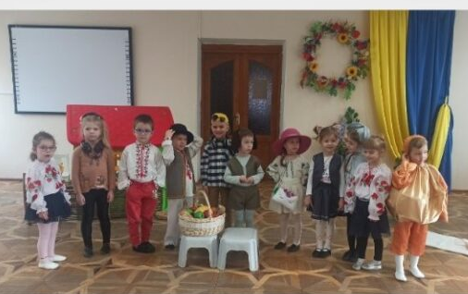
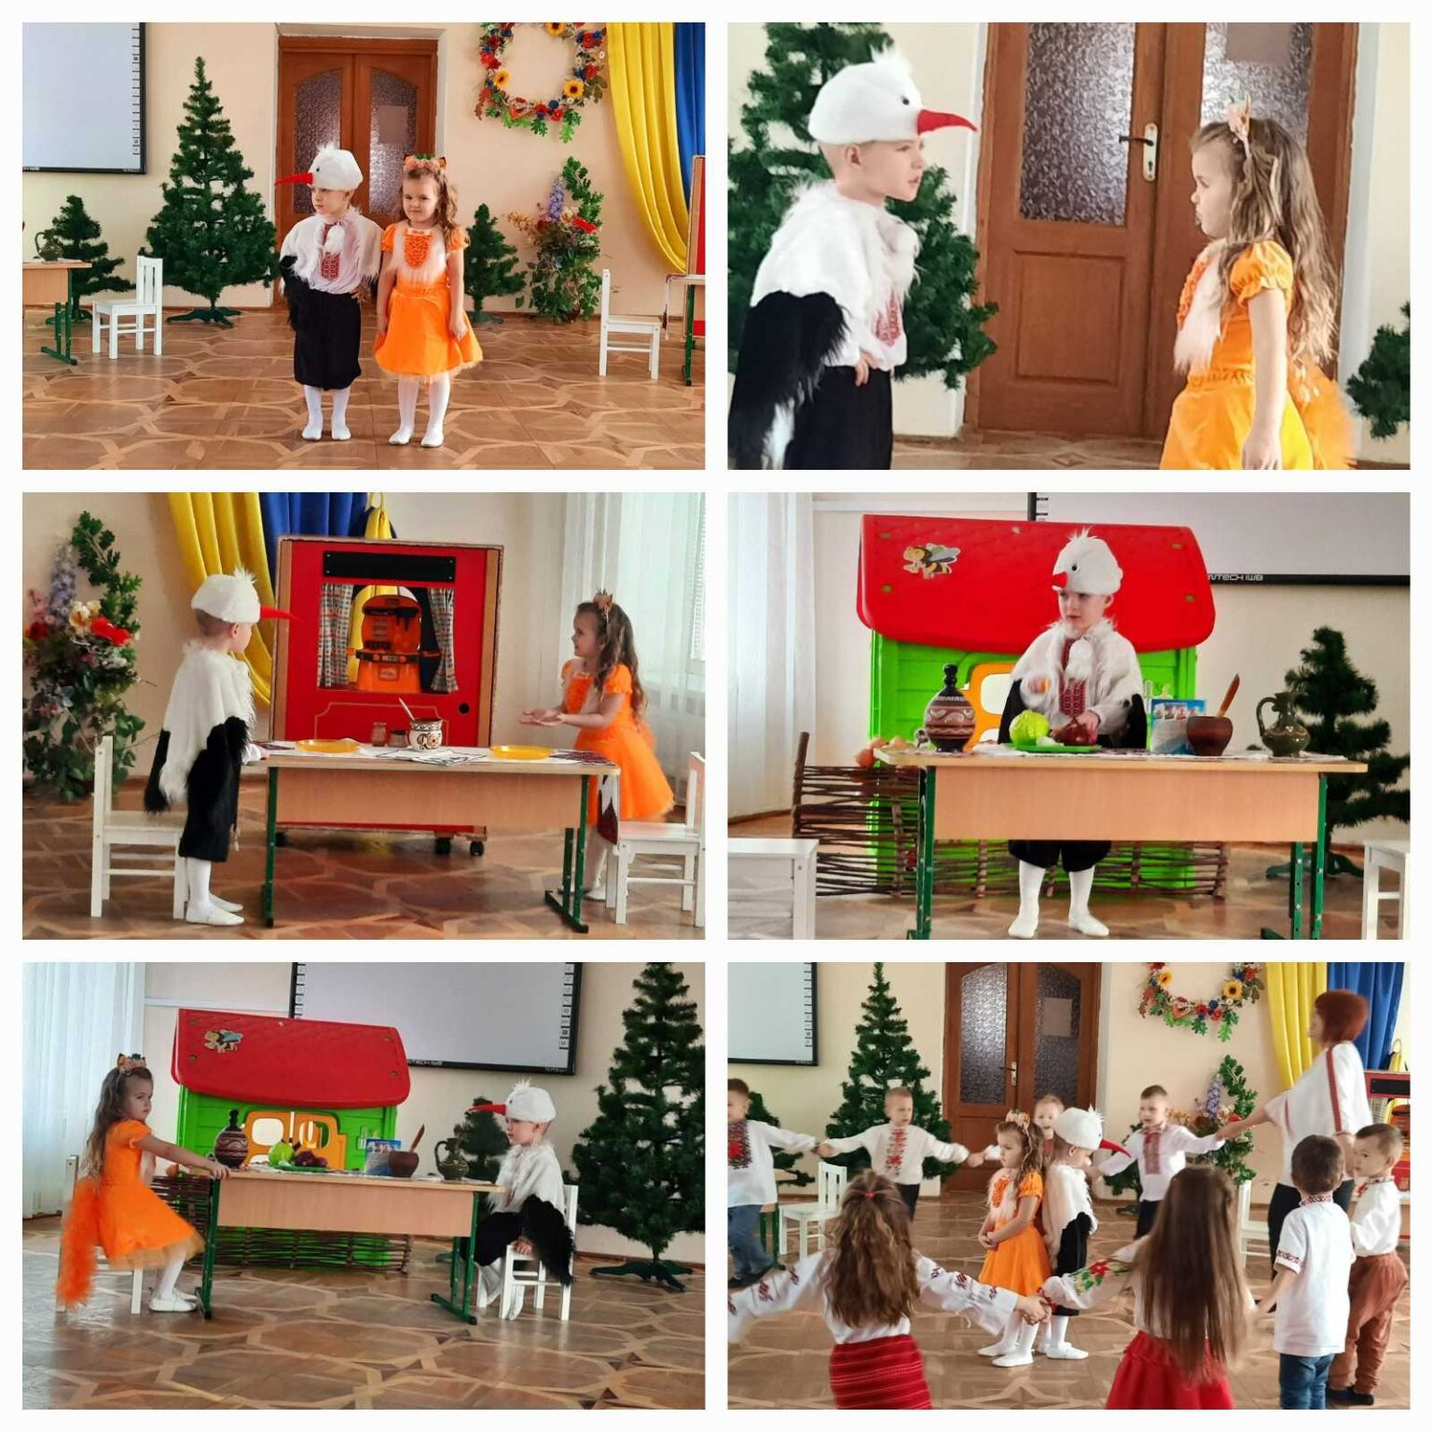
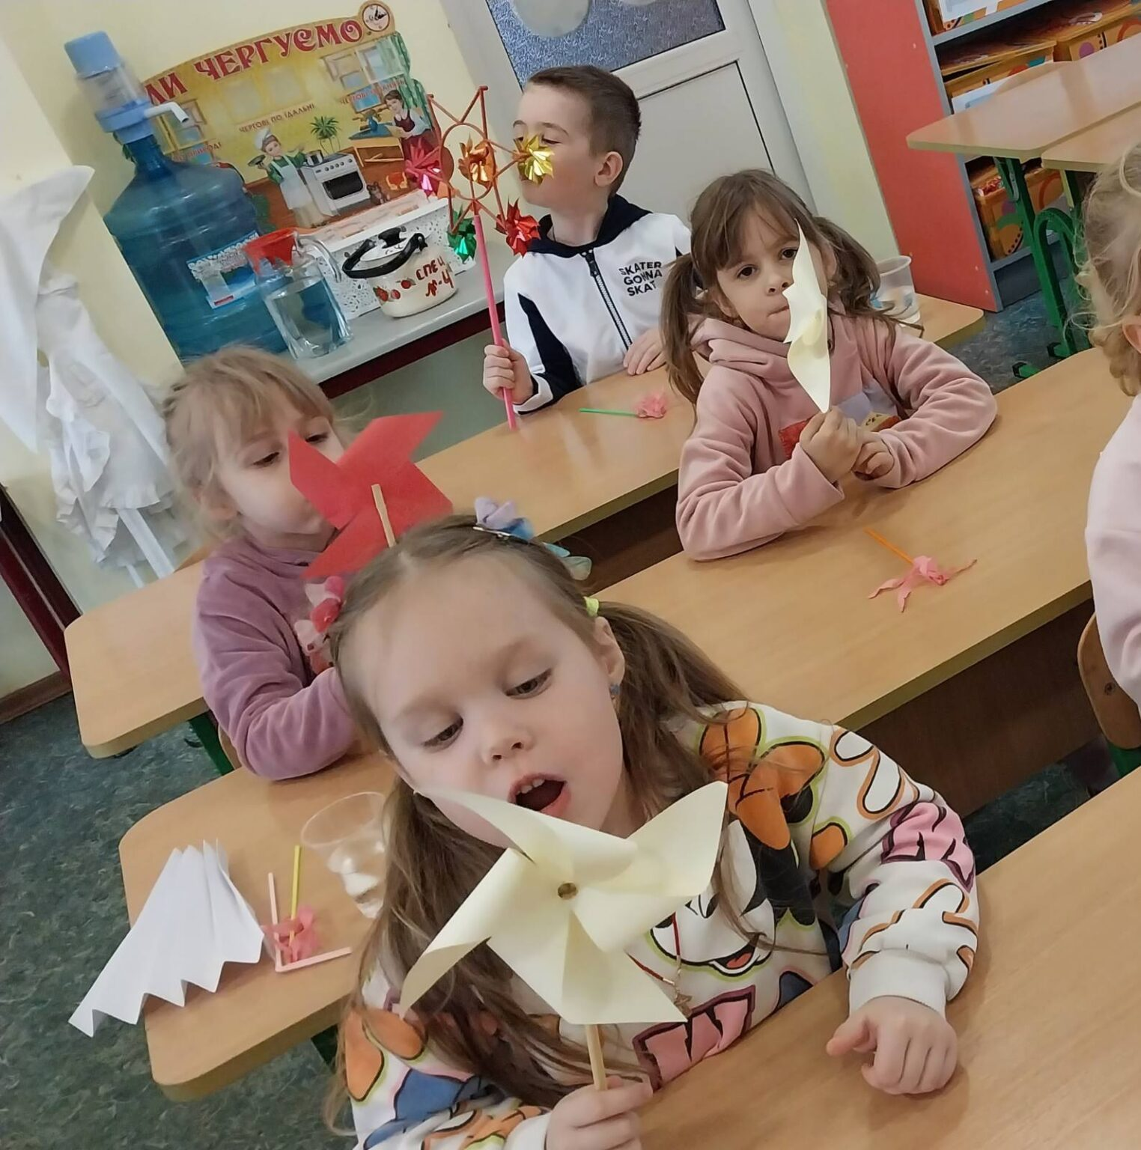
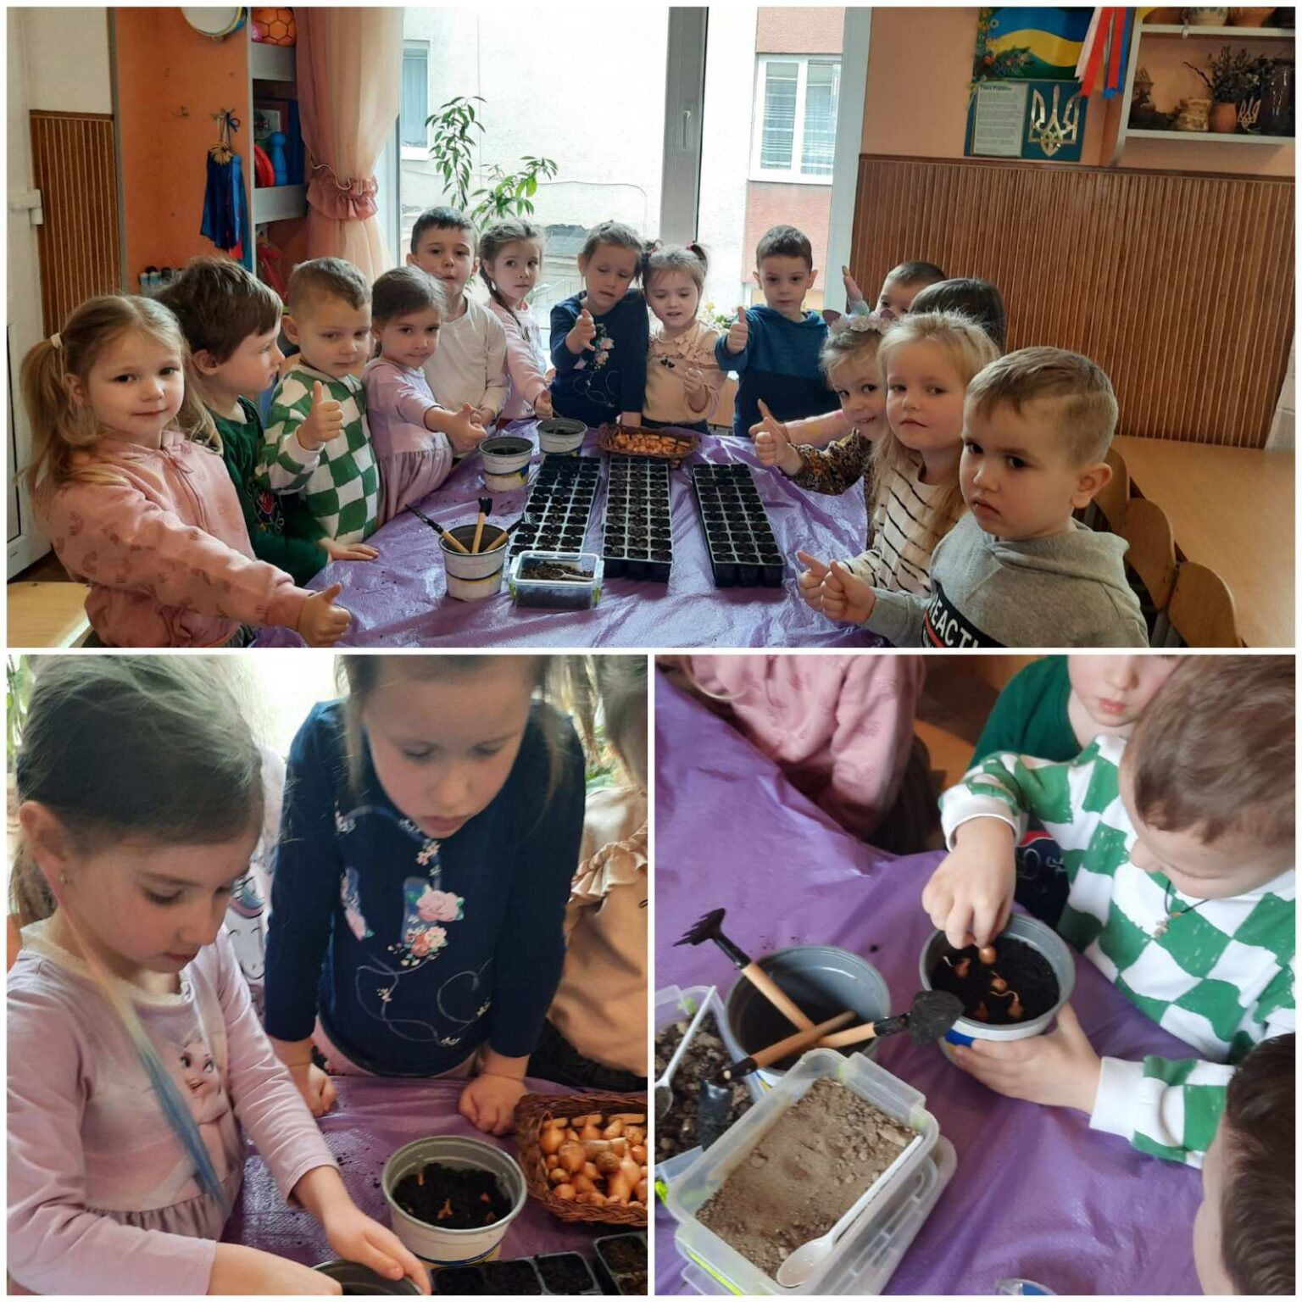
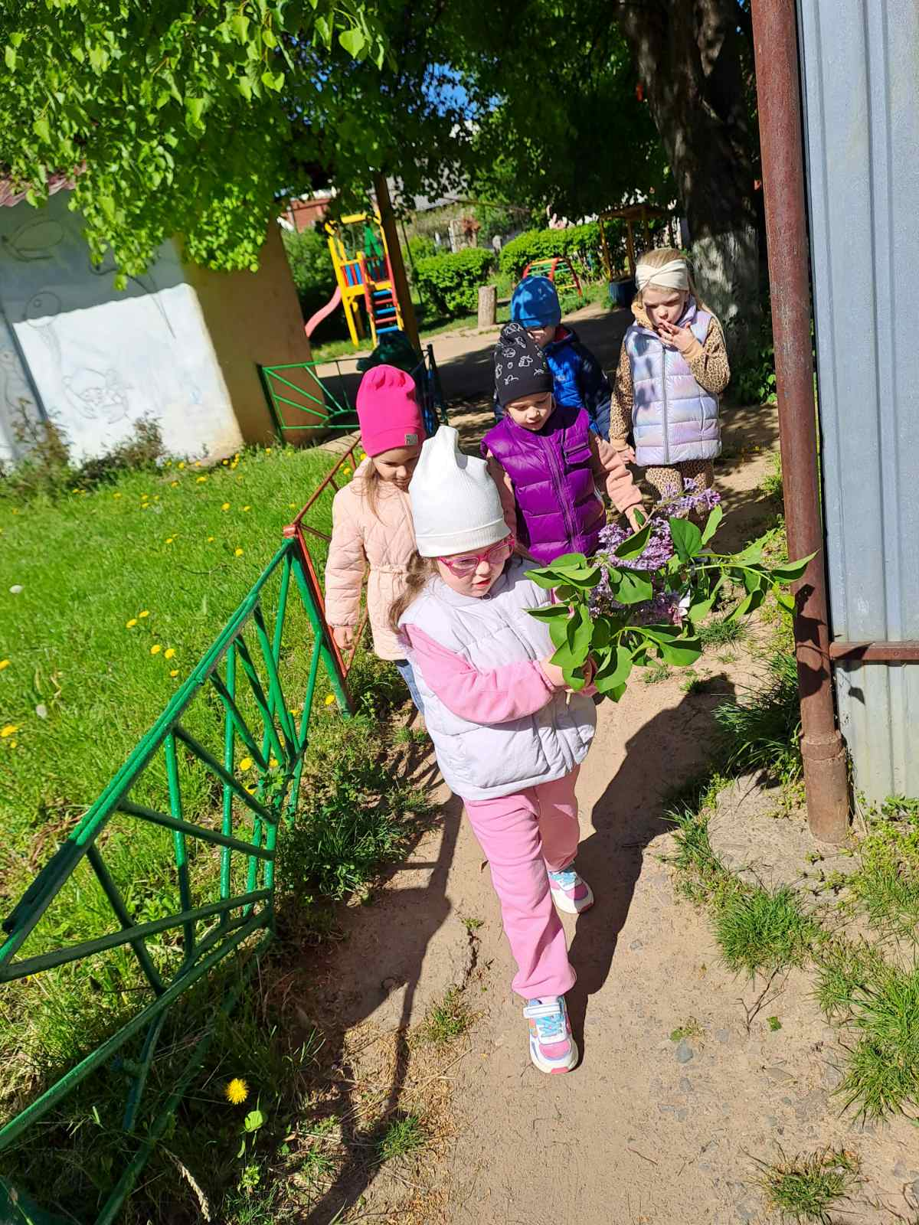
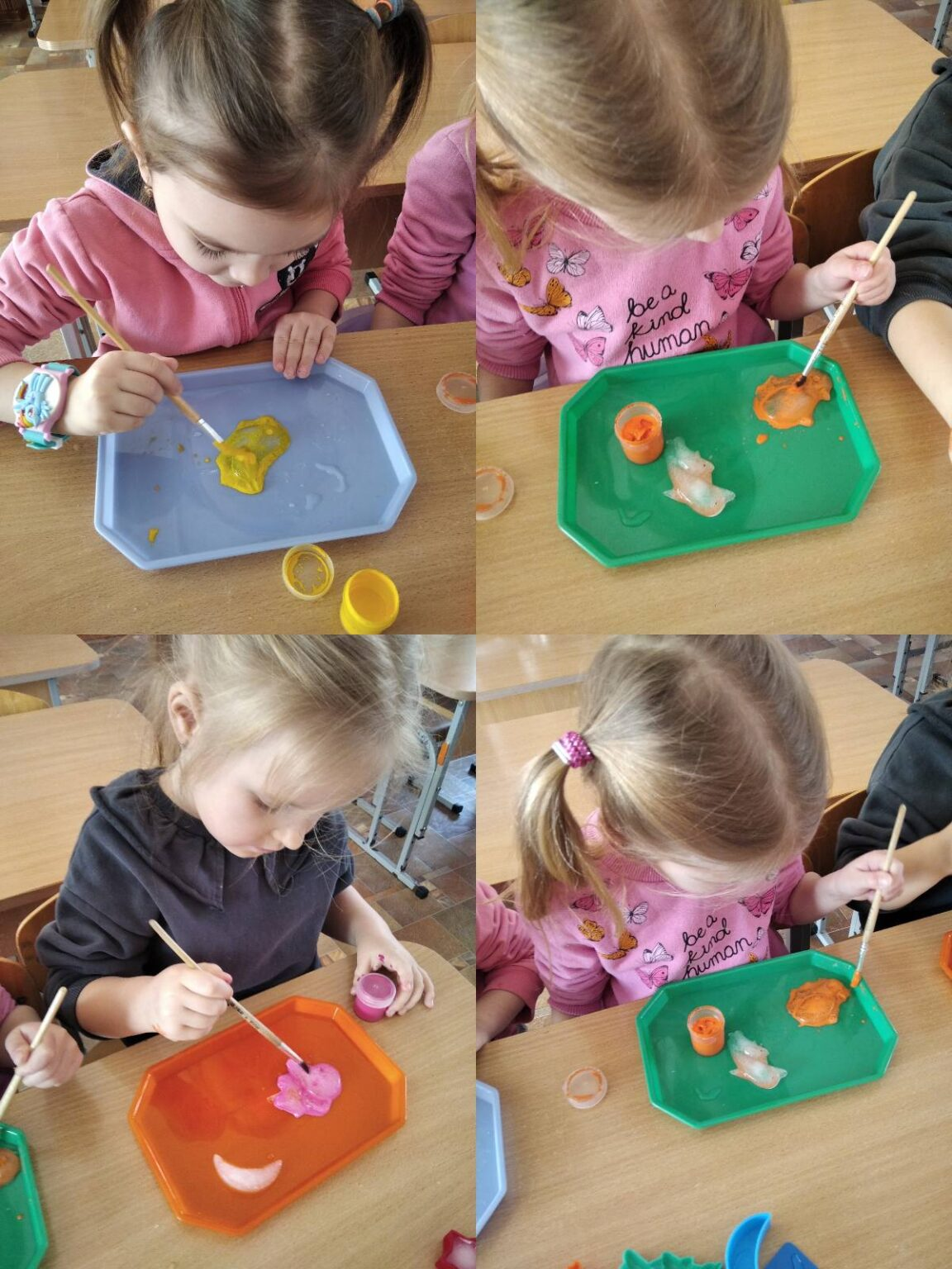
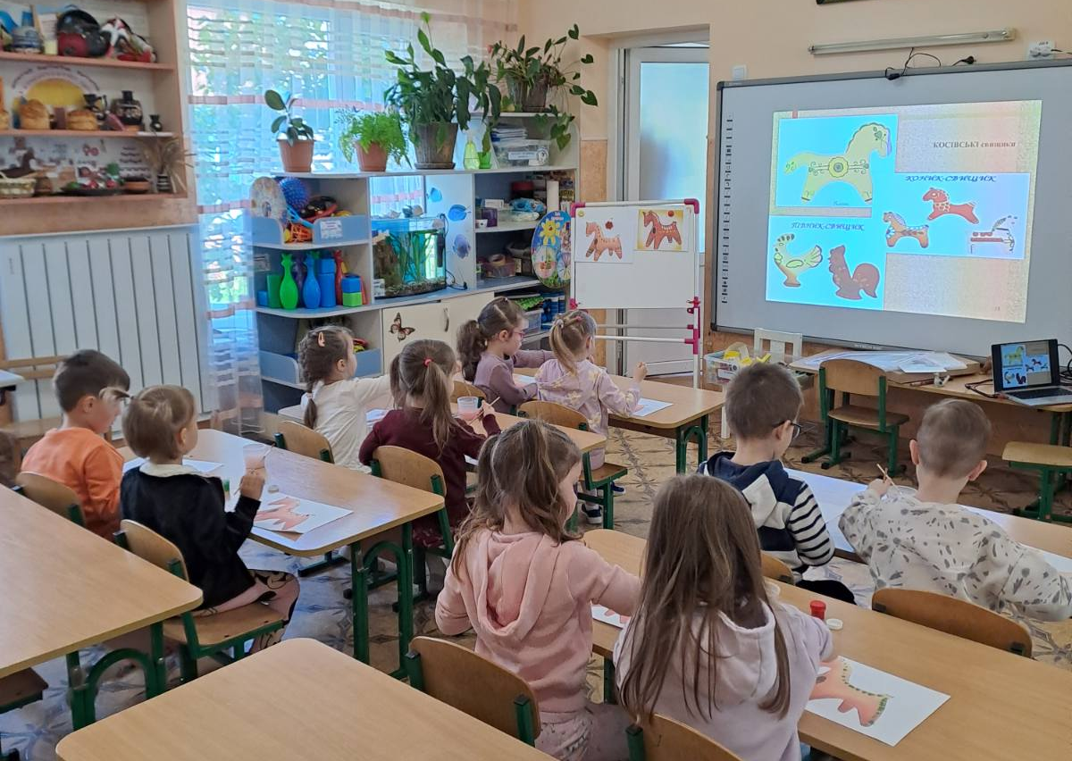
В даному навчальному році у всіх дошкільних групах започатковано роботу дітей в літературному проєкті за українськими народними казками. Завершальним етапом роботи над проєктом було проведення інсценізації казки у музичному залі для дітей паралельних вікових груп. Робота в проєкті цікава для дітей, діти отримали задоволення від участі в театралізованій діяльності, здобули знання про українську народну казку та казказкарів, вивчили народний фольклор, пов'язаний з казками.
Освітній процес відбувався в процесі всього перебування дитини в ЗДО. Вихователі проводили різні види занять : предметні, тематичні, комплексні, узагальнені з використанням інтегрованої зображувальної діяльності.
В проведенні занять використовували ігри та ігрові завдання, ІКТ ( презентації та відеофільми), дослідно-пошукову роботу
( середні та старші групи), елементарні досліди( молодші групи). Освітній процес продовжувався на прогулянці шляхом проведення спостережень, дослідів, екологічних квестів, праці дітей та індивідуальної роботи.

Slide 14
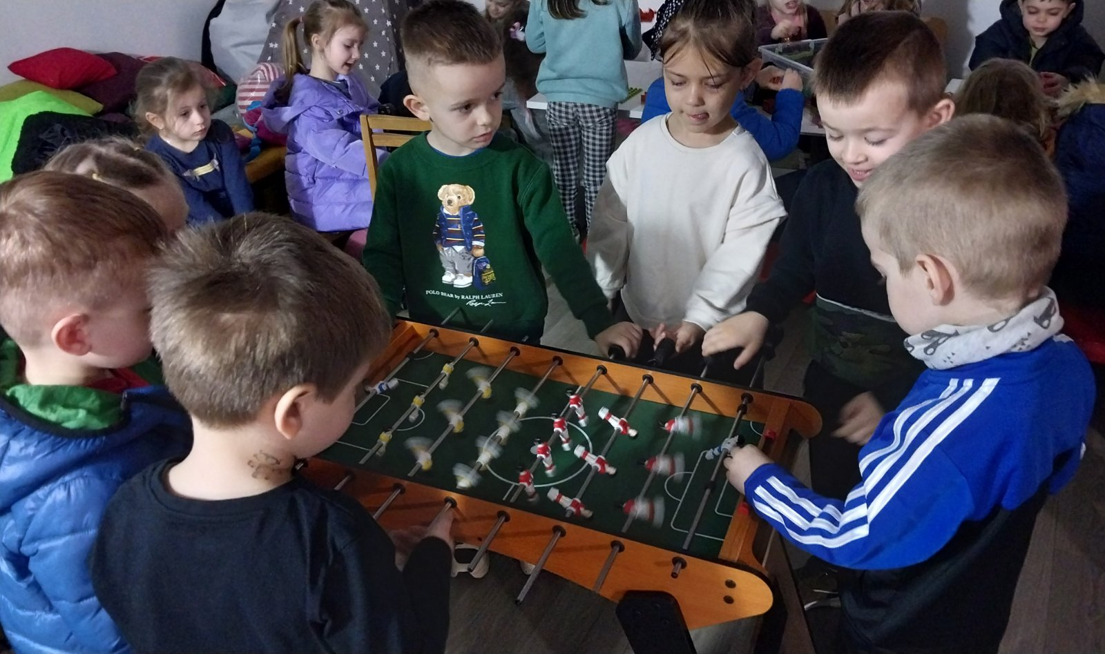
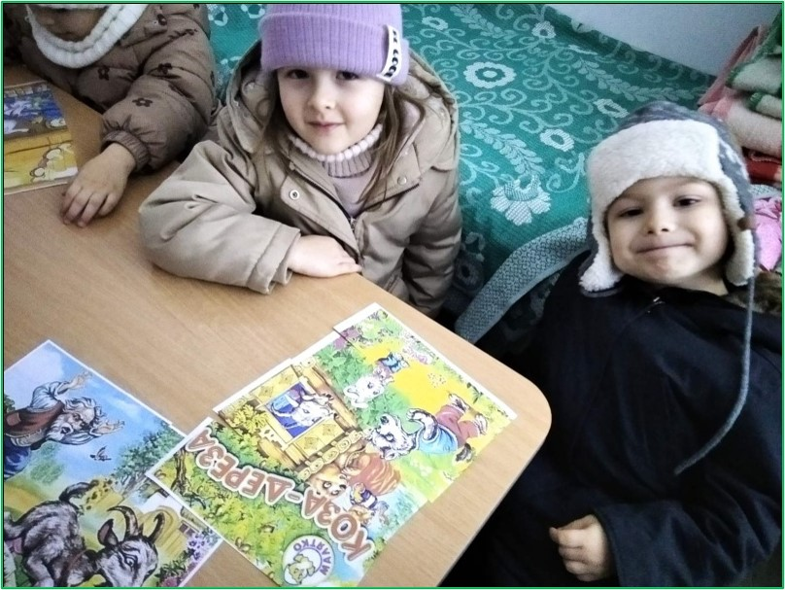
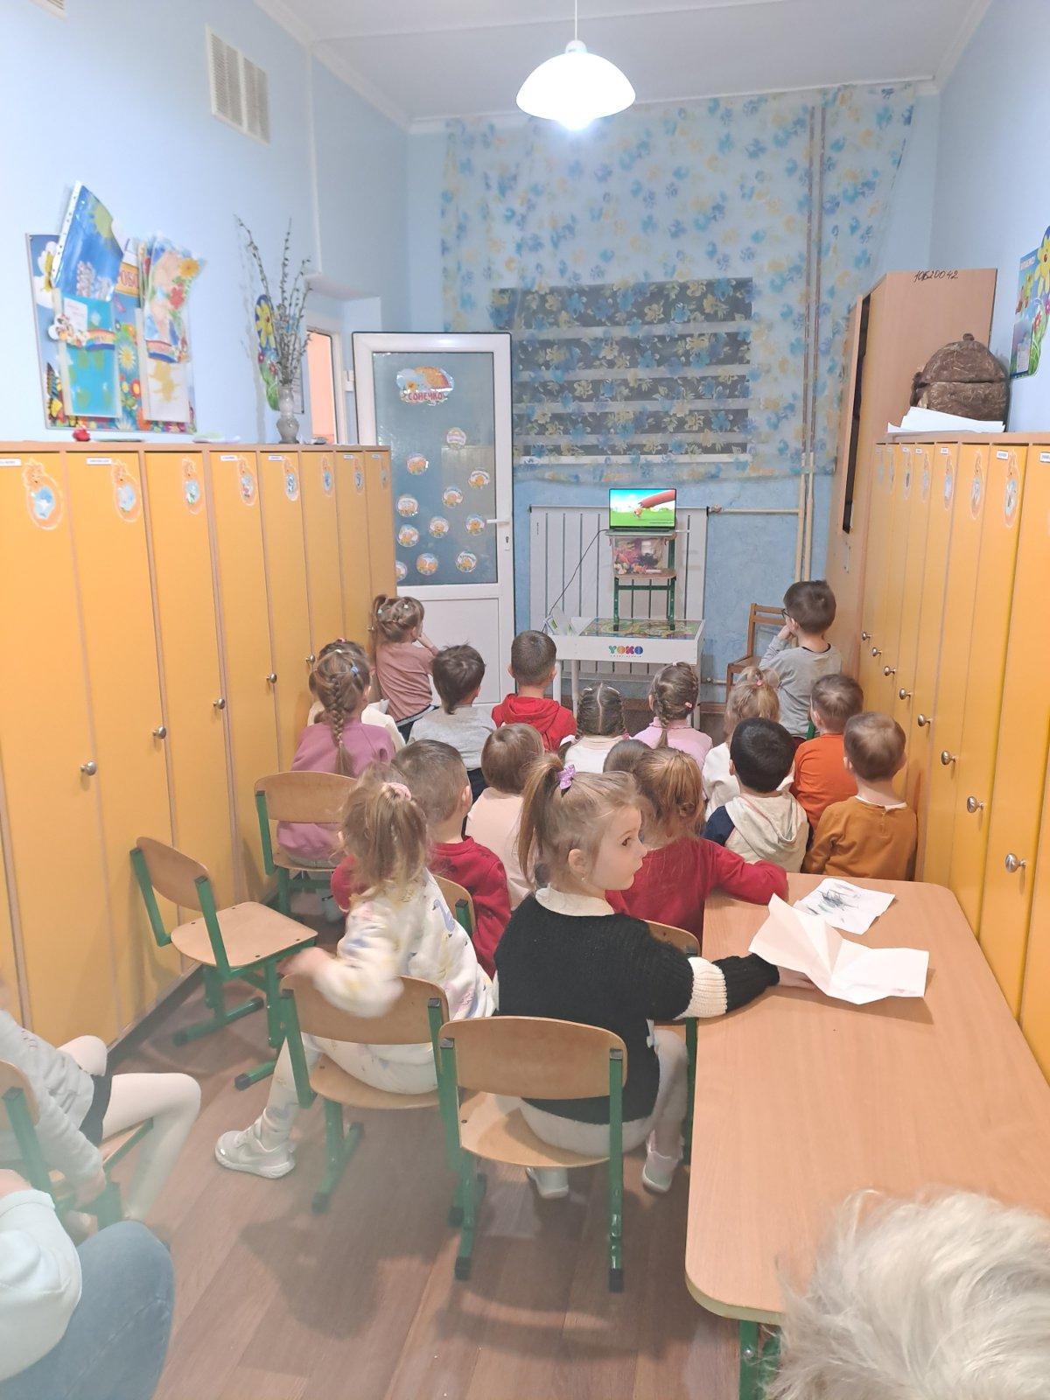
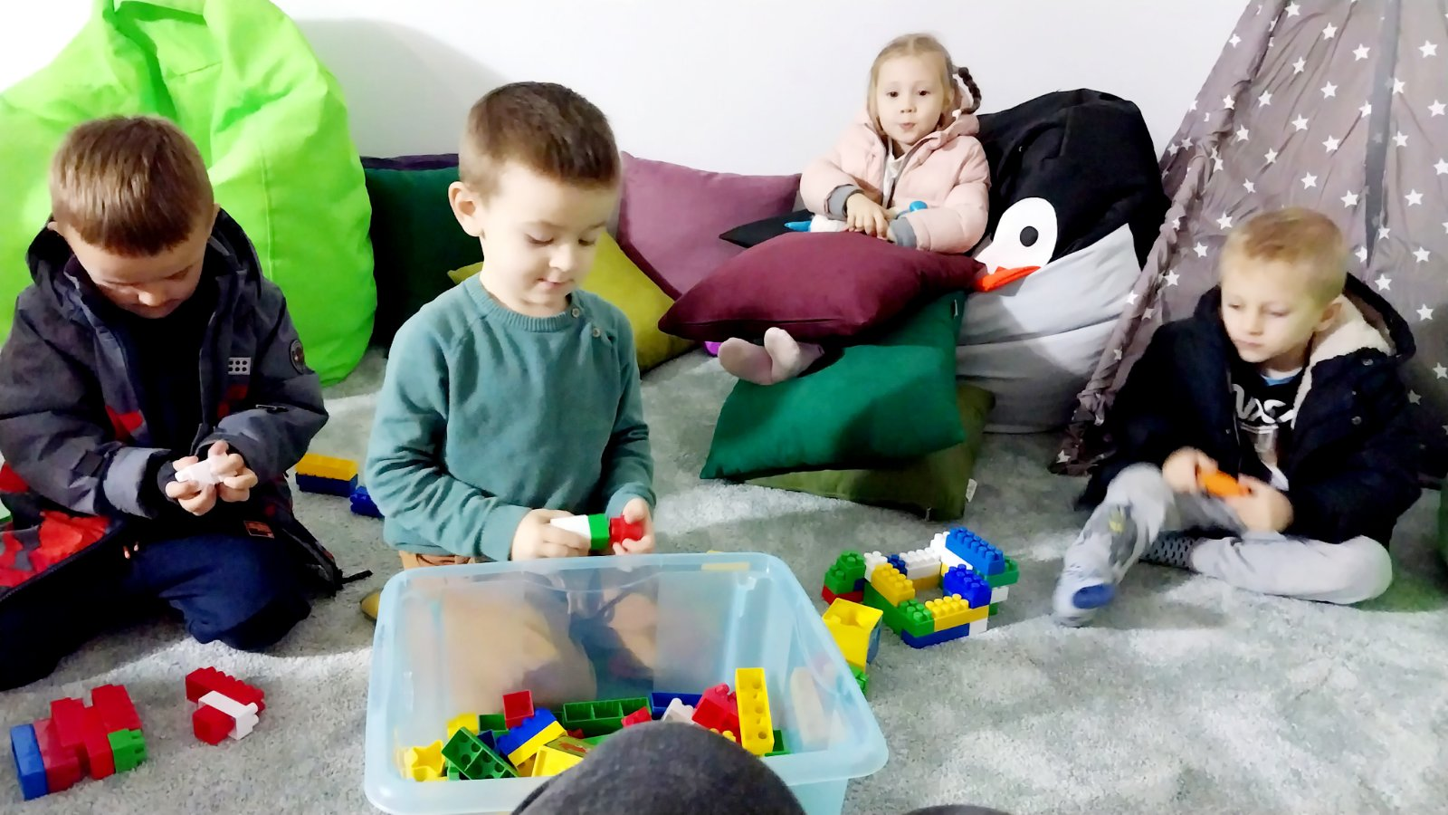
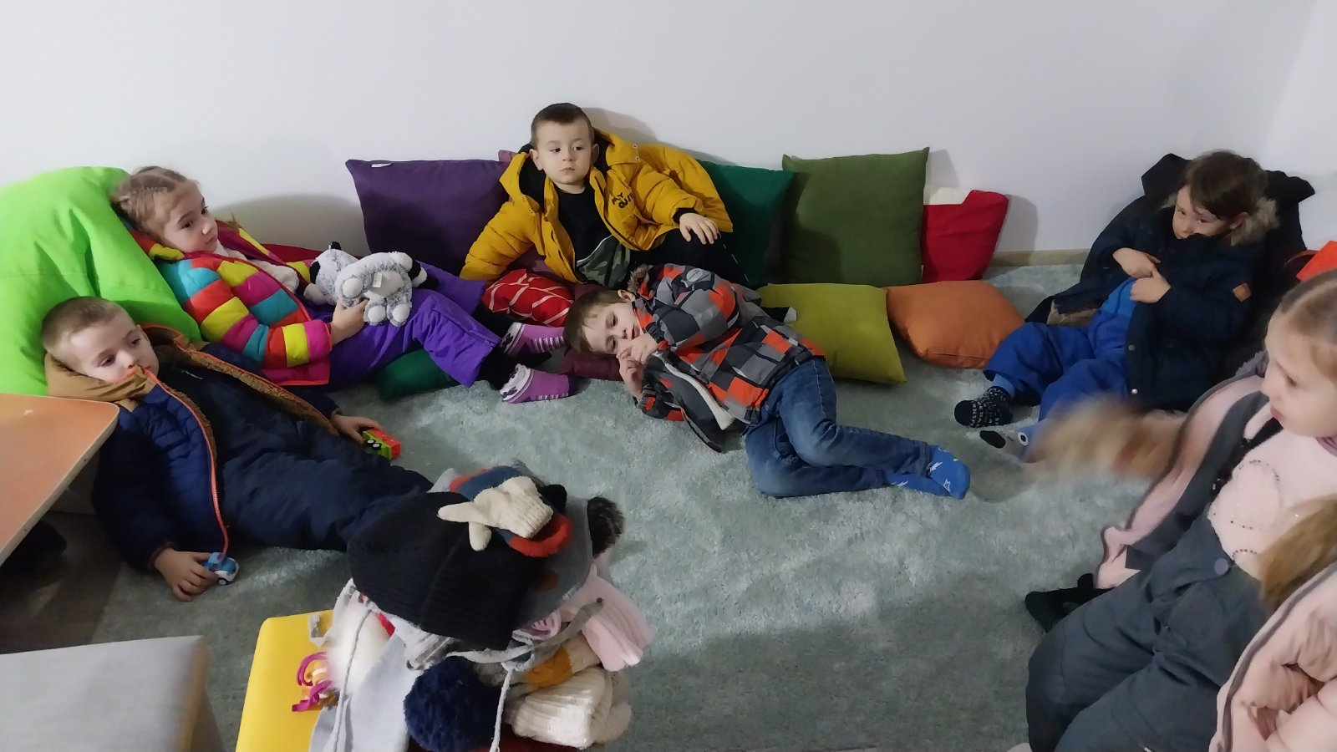
Педагоги закладу старались щоб день в ЗДО пройшов радісно, цікаво та пізнавально. Навіть у бомбосховищі під час повітряної тривоги вихователі розповідали казки, переглядали відеофільми, музичні кервники співали з дітьми , інструктор з фізкультури грався з дітьми у малорухливі ігри.
Всі освітні послуги діти отримували відповідно до Закону Про дошкільну освіту.
Музичні керівники, фіізичний інструктор провели всі заплановані розваги та свята. Починаючи з свята Нового року уже запрошувались батьки дітей.
Екскурсії та піші переходи за межі ЗДО не проводились у зв'язку із воєнним станом В. Україні. Але це не збідніло уявлення дітей про наше місто. Дану роботу вихователі проводили через використання ІКТ, зокрема використання презентацій.
В даному навчальному році ЗДО за сприяння міжнародної організації ЮНІСЕФ отримали 2 інтерактивні дошки, які послуговували в організації освітньої діяльності дітей середніх груп №1 «Білосніжка» та спец.№3 « Сонечко».

Slide 15
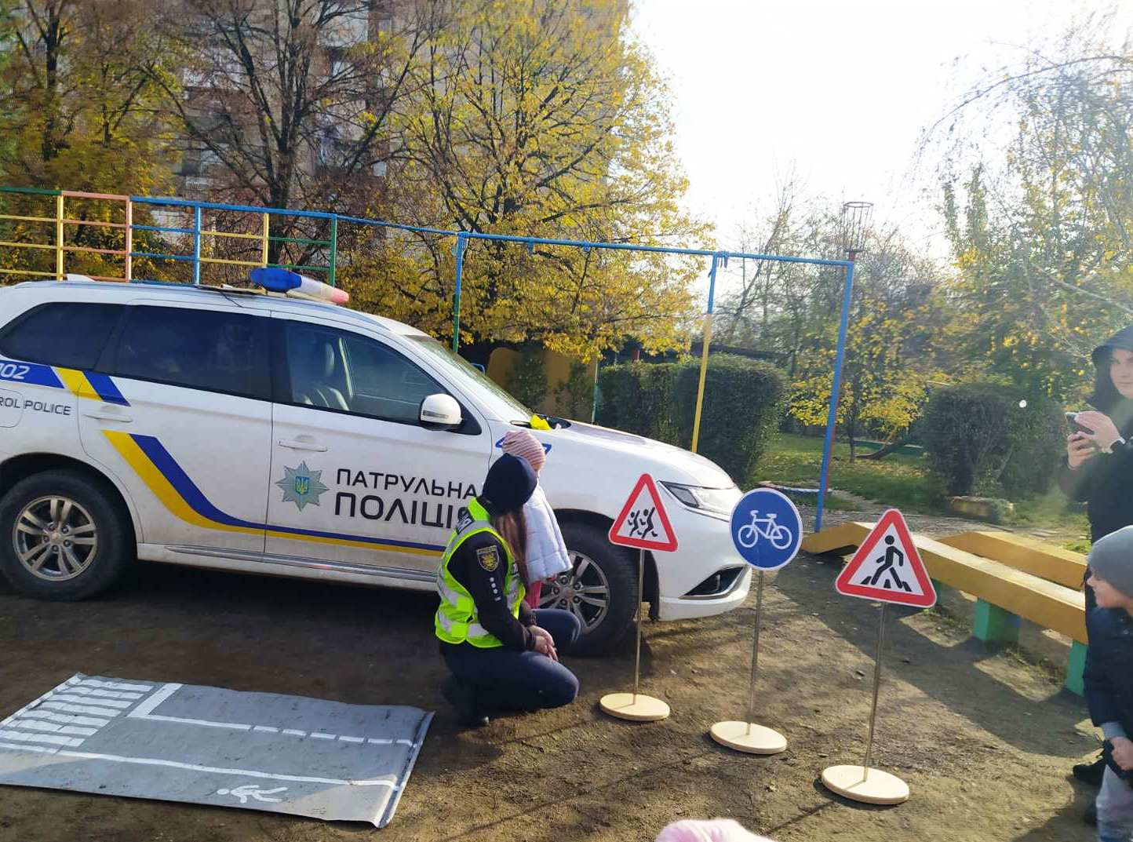
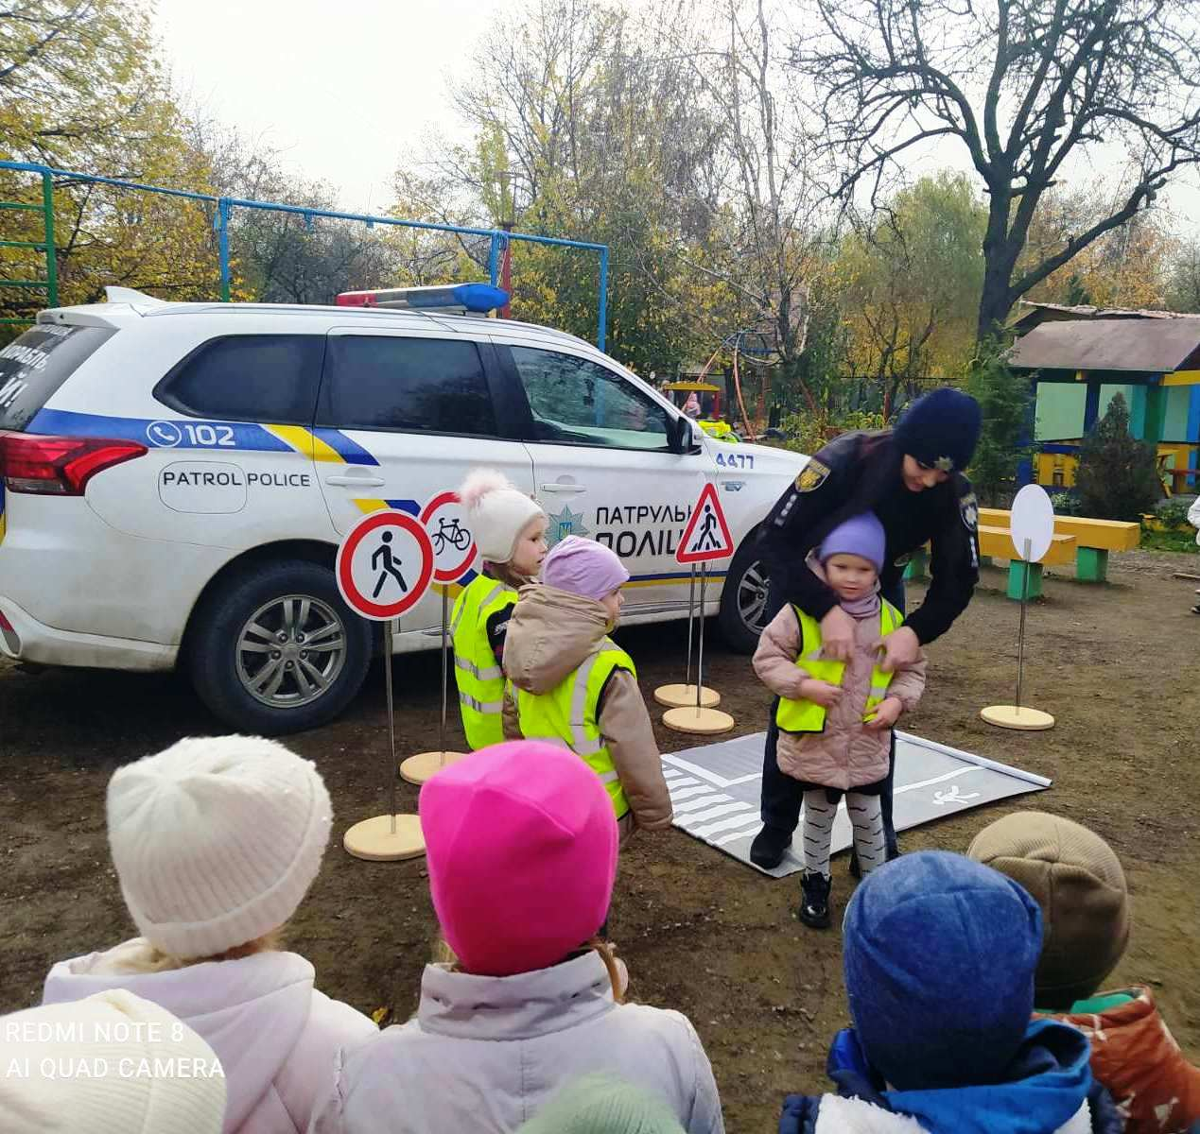
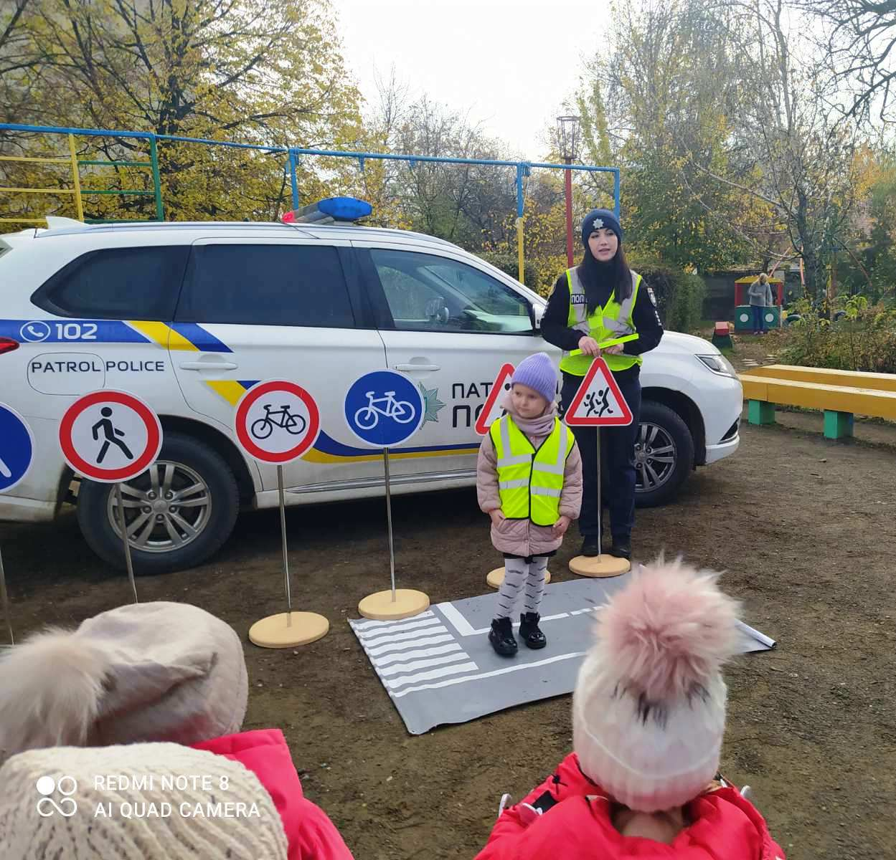
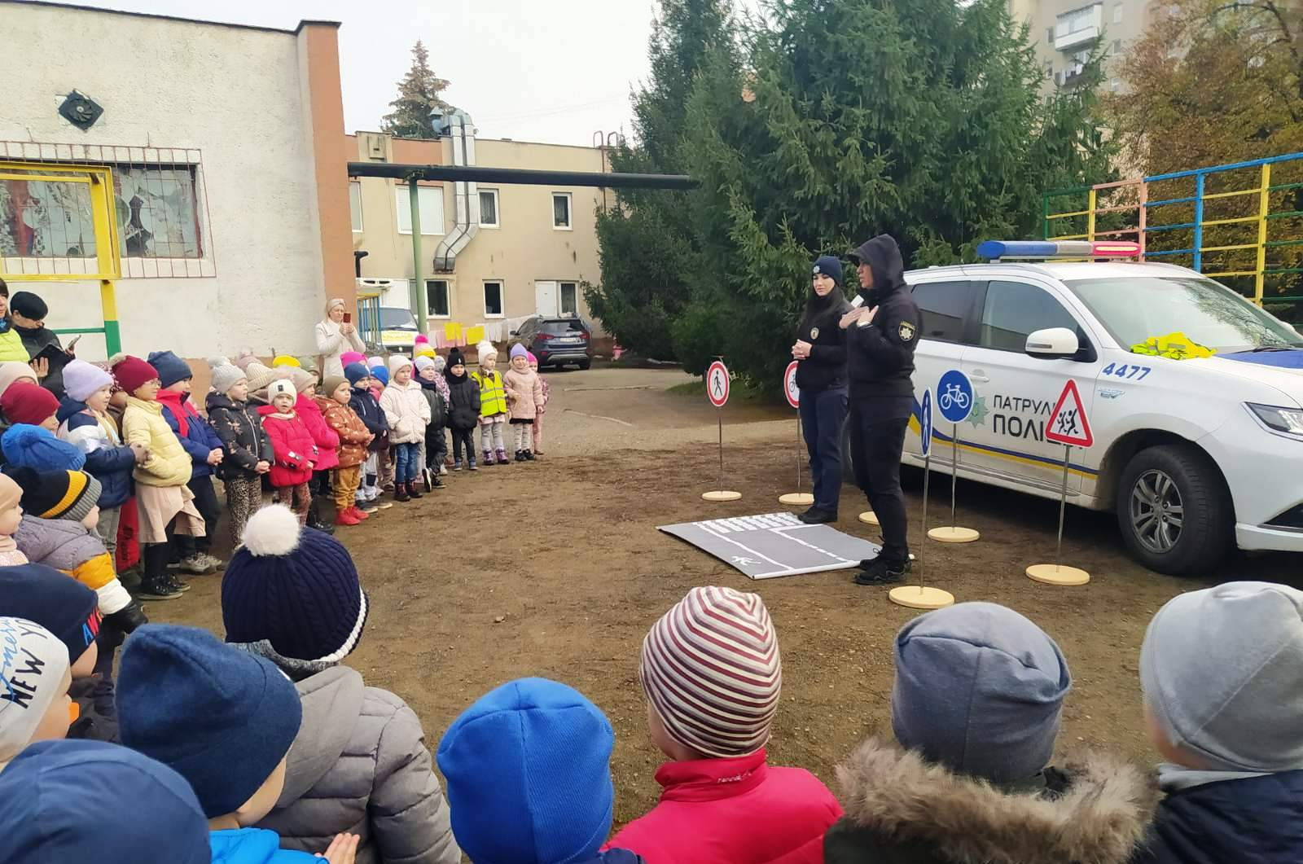
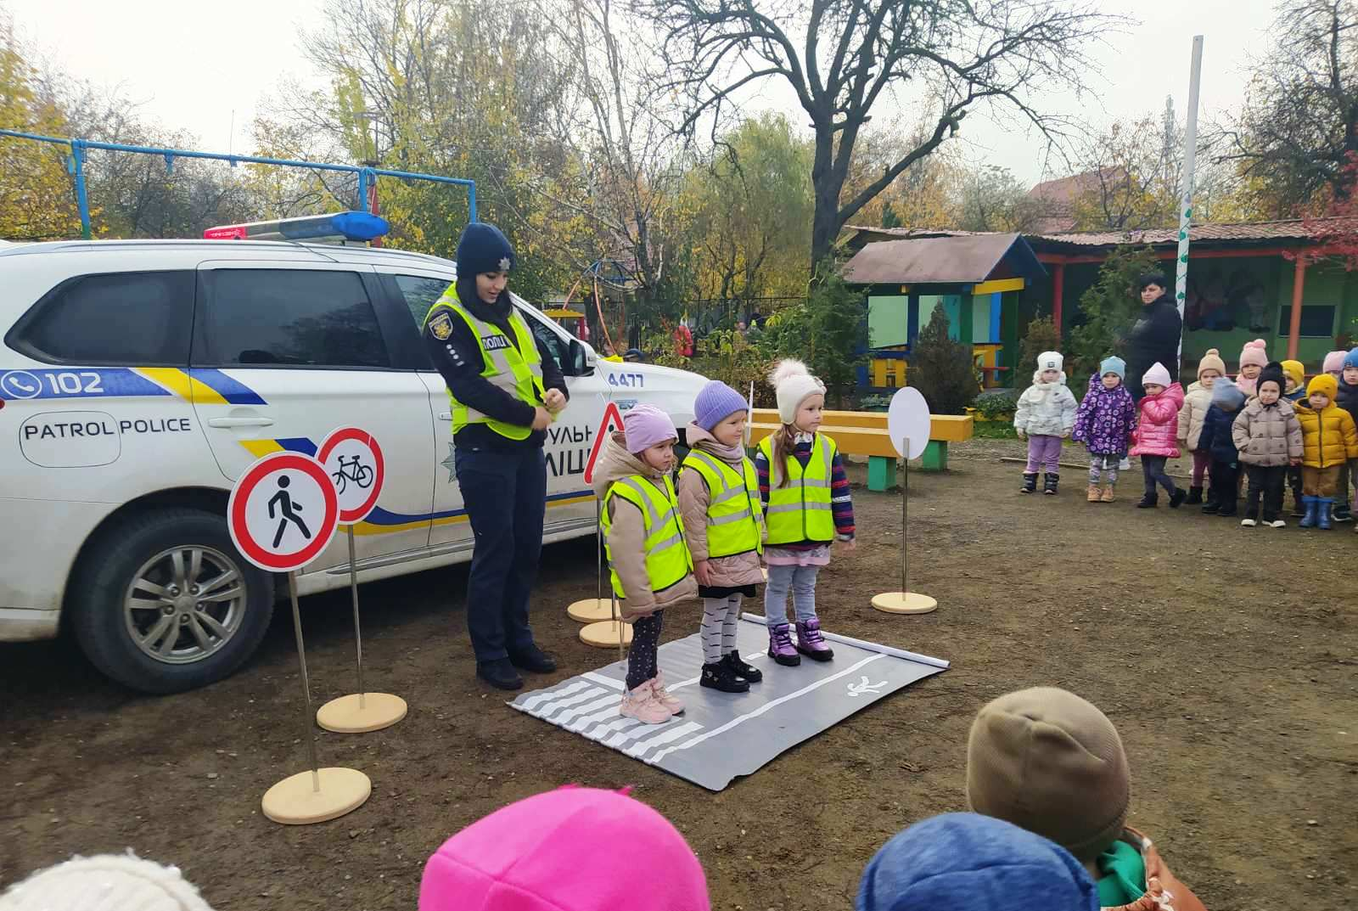
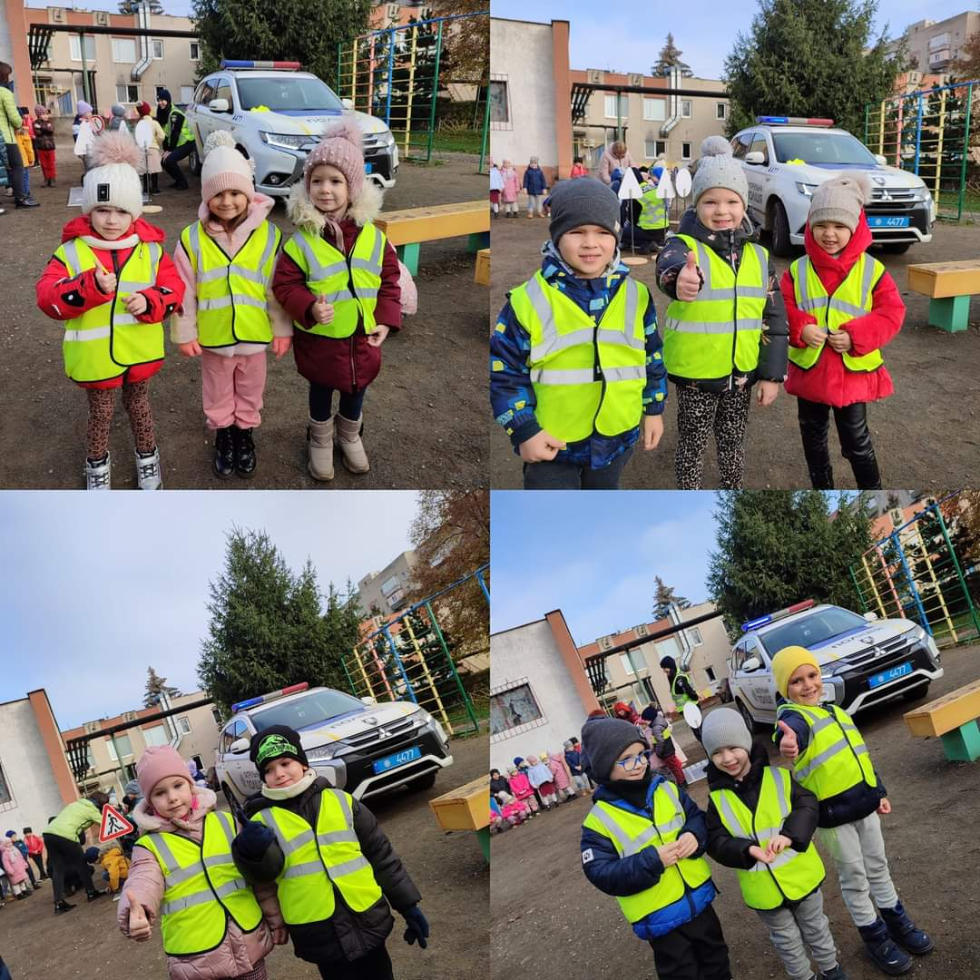
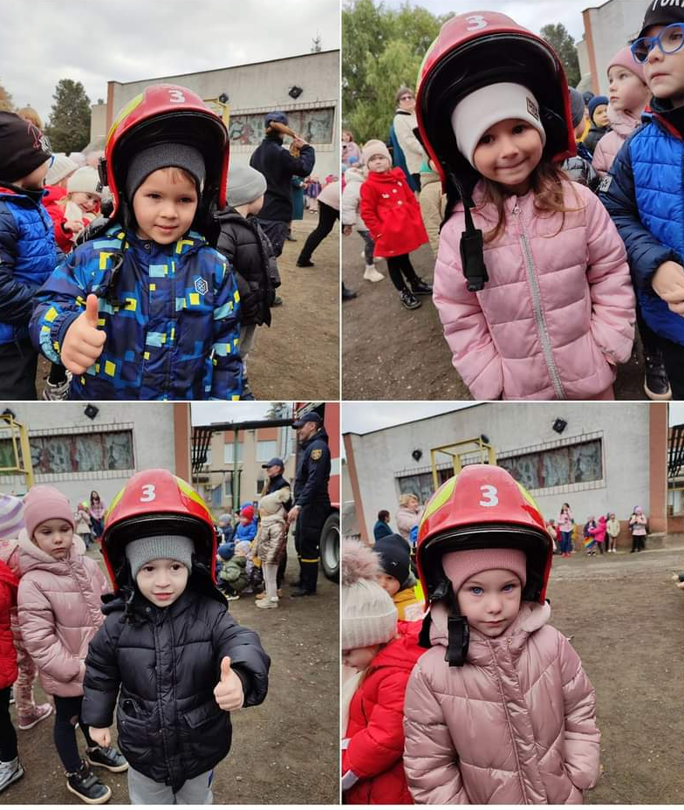
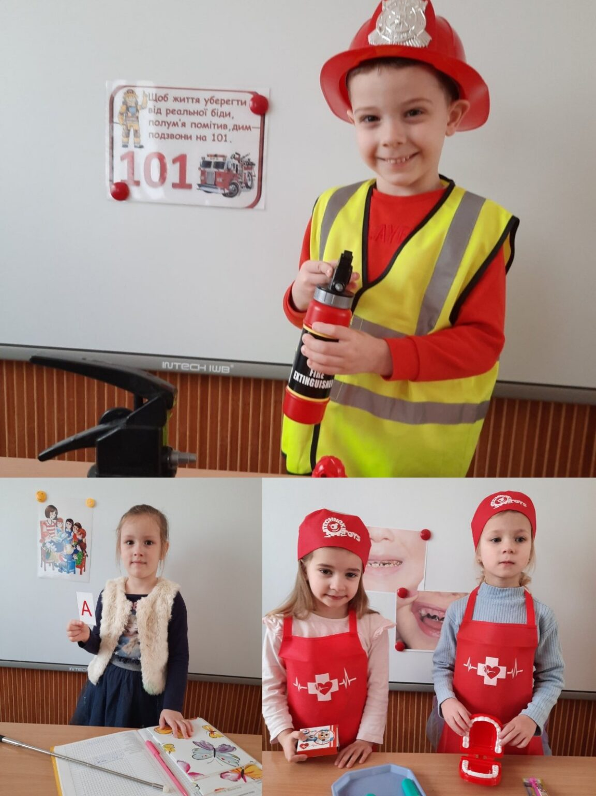
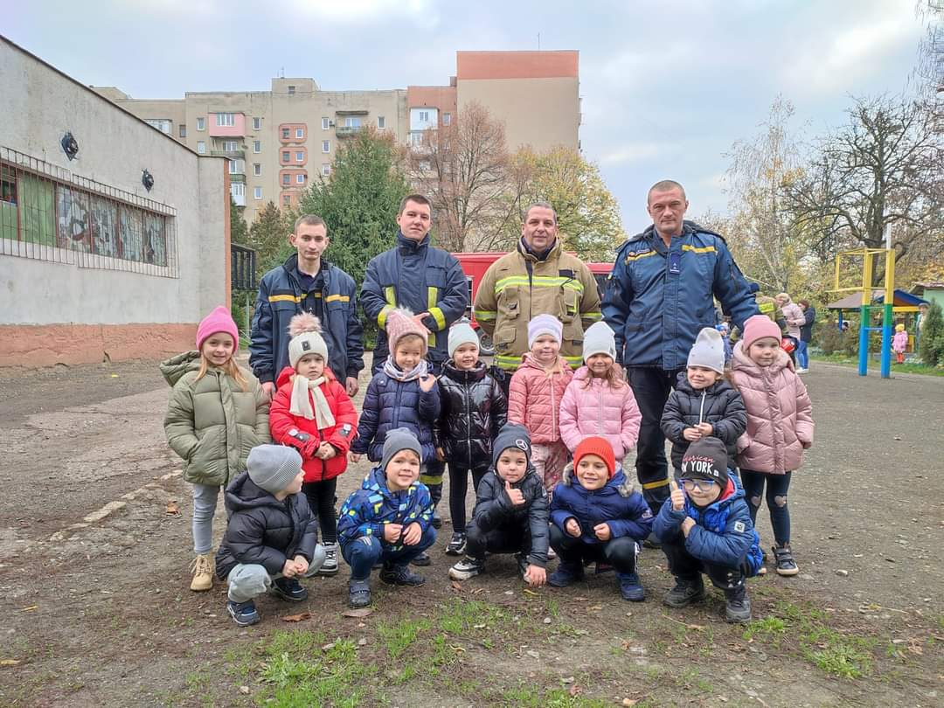
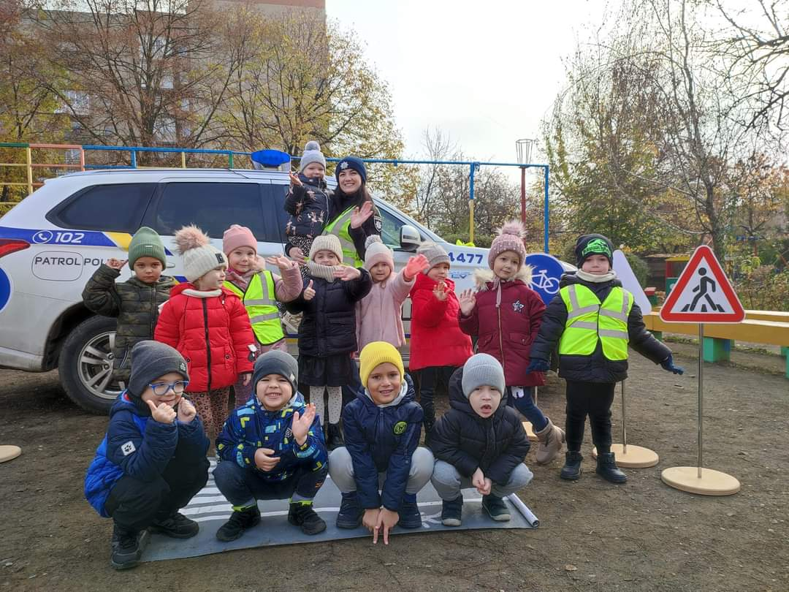
Виконуючи завдання річного плану роботи ЗДО в закладі проведено тижні безпеки життєдіяльності :
07-11 листопада З вогнем не жартуй
14-18 листопада Безпека на вулиці міста
17-21 квітня Особиста безпека дитини
В освітньому процесі вихователі використовували заздалегідь складені презентації та пізнавальні відеофільми., наочний матеріал та дидактичні посібники, особливо під час тижнів БЖД.

Slide 16
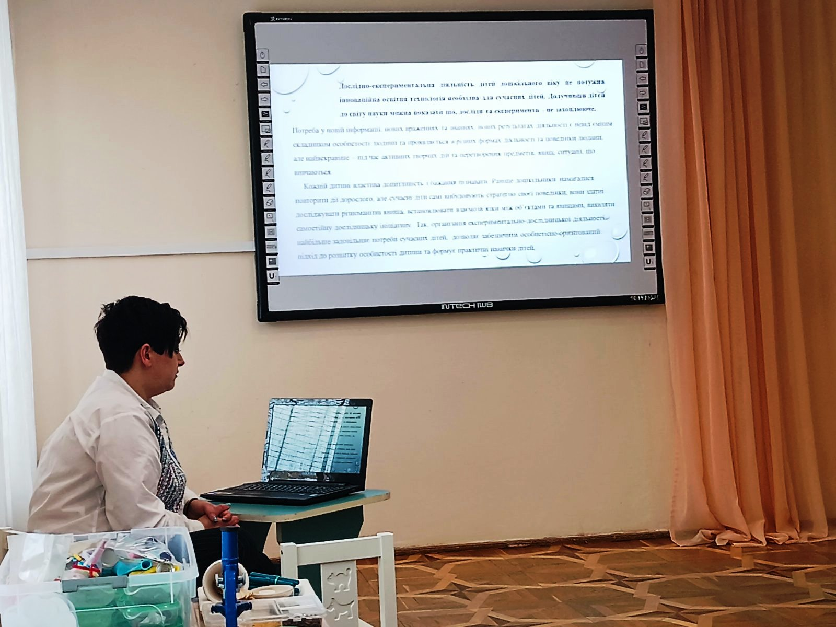
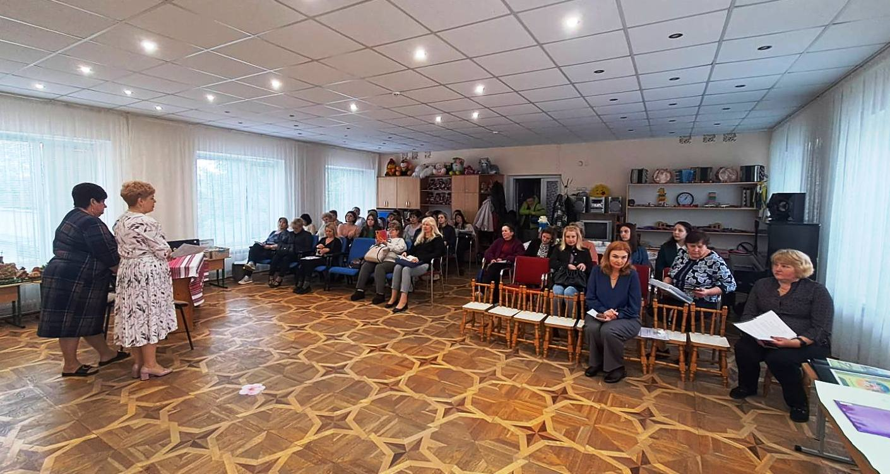
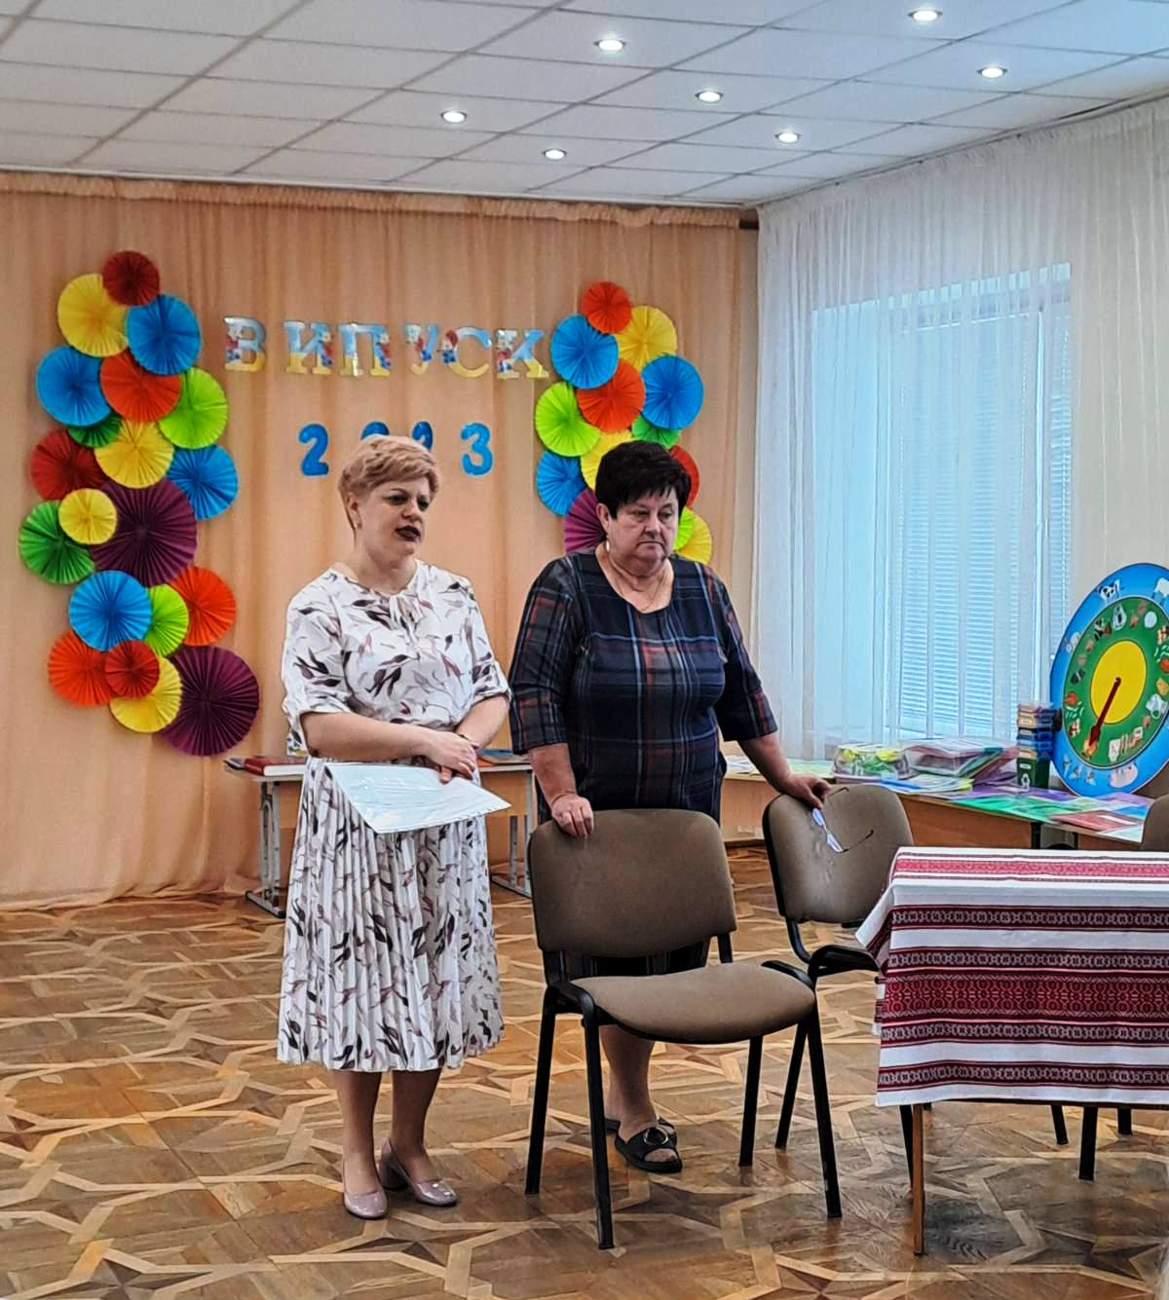
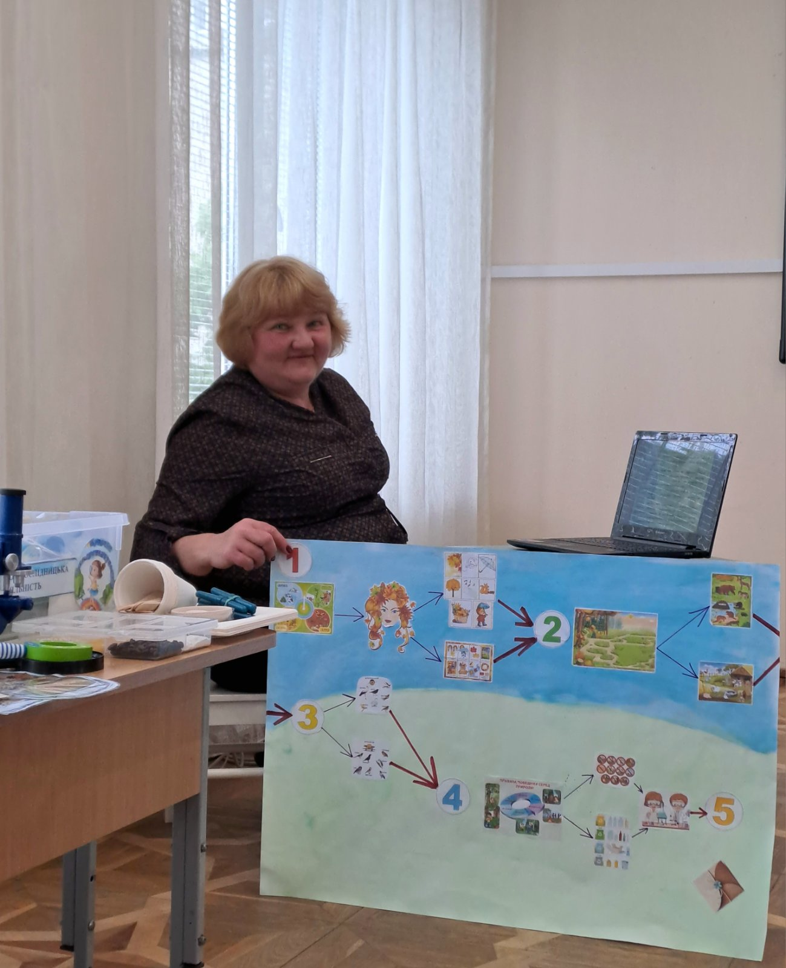
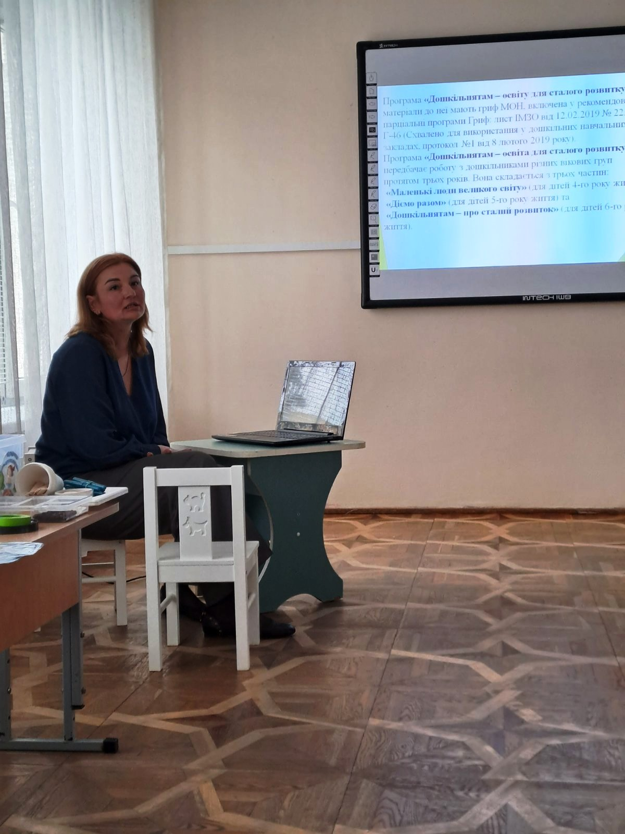
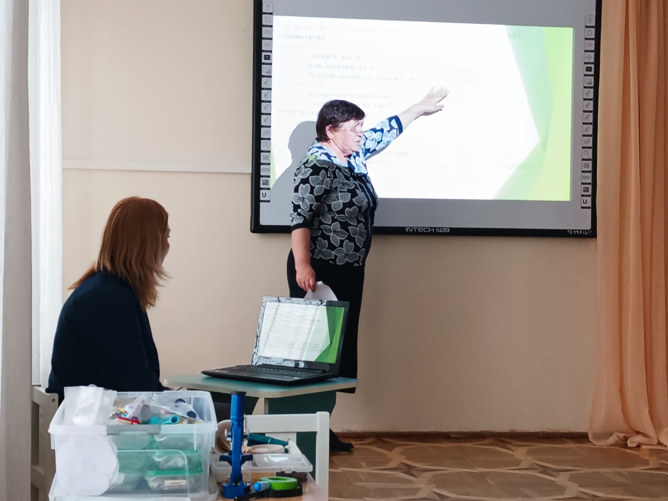
В освітньому процесі з дітьми дошкільних груп вихователі виконували завдання Сталого розвитку за програмою «Дошкільнятам – освіта для сталого розвитку» .
З напрацюваннями з даного питання колектив ЗДО поділився на засіданні спільноти вихователів ЗДО м. Ужгорода 15травня 2023р. у форматі виставки дидактичних матеріалів та презентації програми «Дошкільника – освіта для сталого розвитку».
В навчальному році в старших групах варіативну частину БКДО виконували через:
завдання « фінансова грамотність». Реалізували під час проведення «ТИЖДЕНЬ ГРОШЕЙ» відповідно листа Міністерства освіти і науки України № 1/3143-23 від 03.03.2023
«Про проведення Всесвітнього тижня грошей в Україні»та листа Управління освіти Ужгородської міської ради 07.03.2023 № 118/01-13;
навчання дітей спортивним іграм – ФУТБОЛ – реалізація під час фізкультурні заняття ( щотижня четвер (спец.4) п'ятниця всі інші старші групи) та в час проведення спортивних розваг, на прогулянці - вихователі;
навчання грати в шашки - вихователі старших груп.
Реалізація освітнього напряму «Мовлення дитини. Грамота» Реалізували частково на комбінованих заняттях з мовленнєвого розвитку через включення завдань з формування фонетичної компетенції в старших групах та в другу половину дня в ігровій діяльності. Для такої роботи в ЗДО закуплені Лего-букви .

Slide 17
В кінці навчального року, в березні до педради «Мовлення дитини» було проведено обстеження дітей на виявлення рівня сформованості мовленнєвої та комунікативної компетентності у дітей.
Відповідно діагностики
45% дітей мають чисту мову;
50% дітей спілкуються поширеними реченнями;
41% короткими реченнями, 8, 9 – словами;
3 дітей не говорять \ у мол 2- 1 дит. молодша 3 – 2 дітей.\- це уже проблема – до логопеда.
Одна з проблем організацїі освітнього процесу у ЗДО- це проблема двомовності у сім'ї. Більша частина дітей в розмові користуються російською мовою. Хоча внаслідок дослідження вихователів груп у закладі 83% сімей україномовних ,а діти розмовляють російською. Дана проблема вирішується через батьків дітей та виконання Закону України «Про мову» у закладі освіти.
Методична робота з педагогічними кадрами протягом року була побудована на принципах доступності, рівності умов для кожного педагогічного працівника, безперервності їх професійного вдосконалення. Структура роботи сприяла реалізації поставлених завдань; підвищення рівня професійної майстерності кожного педагога. Всі форми методичної роботи планувались з урахуванням загальної та професійної компетентності педагогів. З метою забезпечення умов для успішного вдосконалення й окреслення змісту професійної діяльності педагогів у навчальному році проводилась робота за напрямами:
впровадження проектної діяльності з дітьми в закладі
( літературний проєкт);
організація тематичних виставок методичної літератури відповідно до тем педрад, семінарів, практикумів;
перегляд вебінарів, в режимі ОНЛАЙН ;

Slide 18
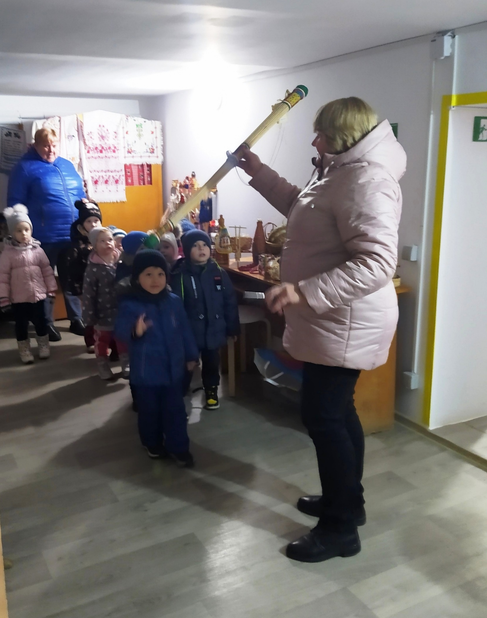
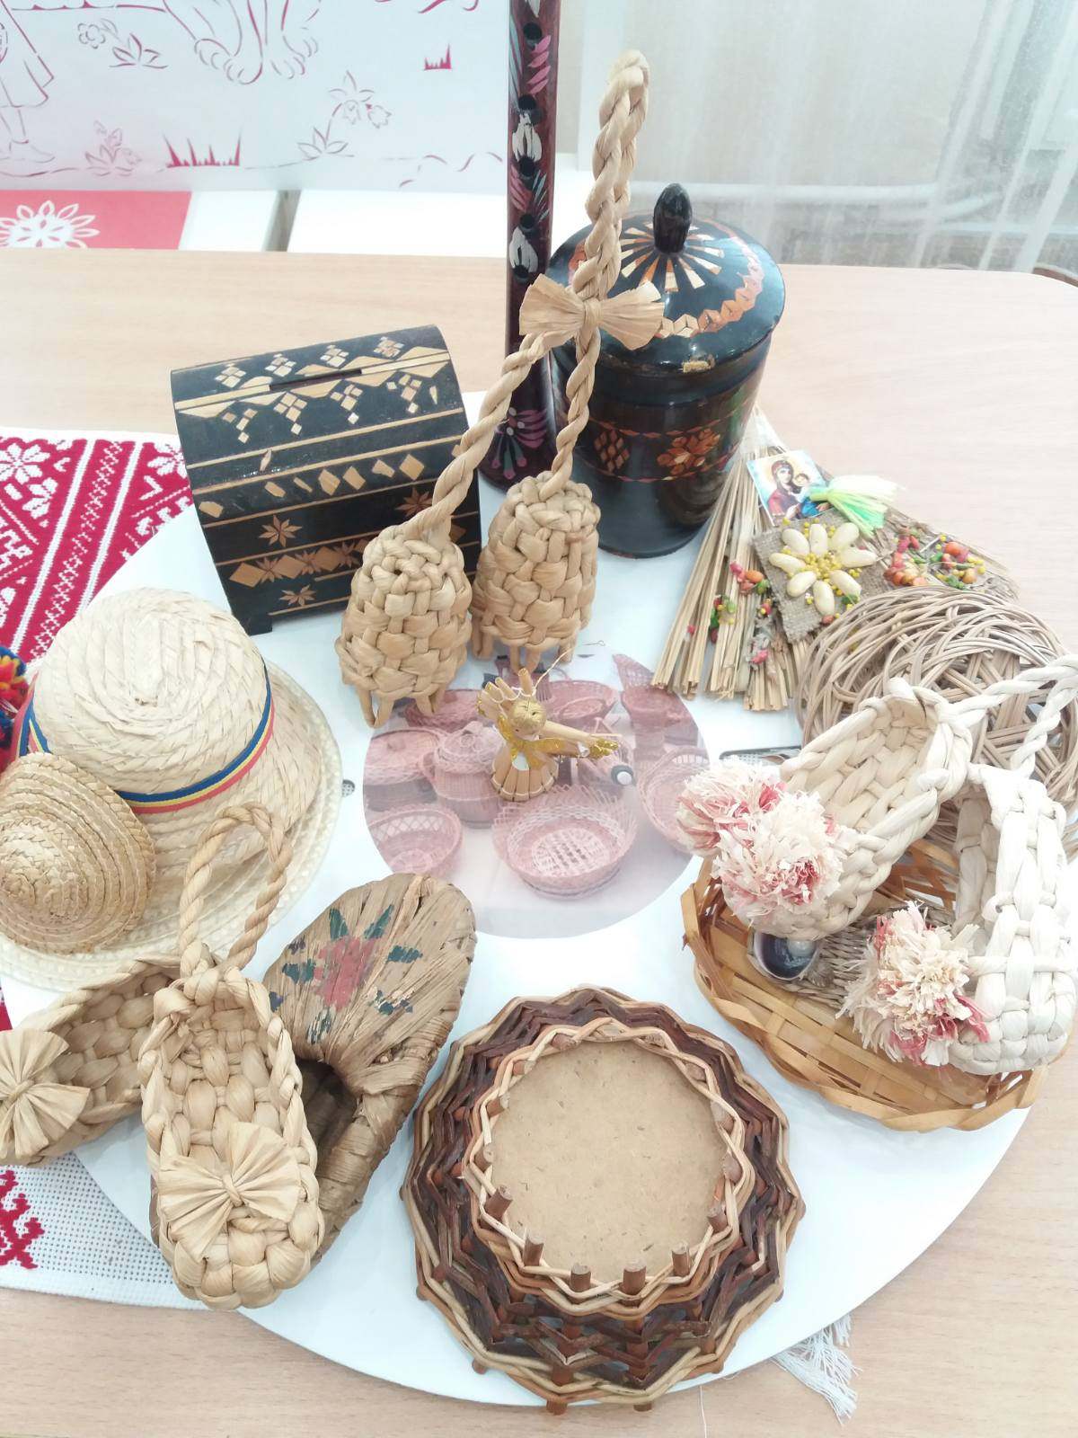
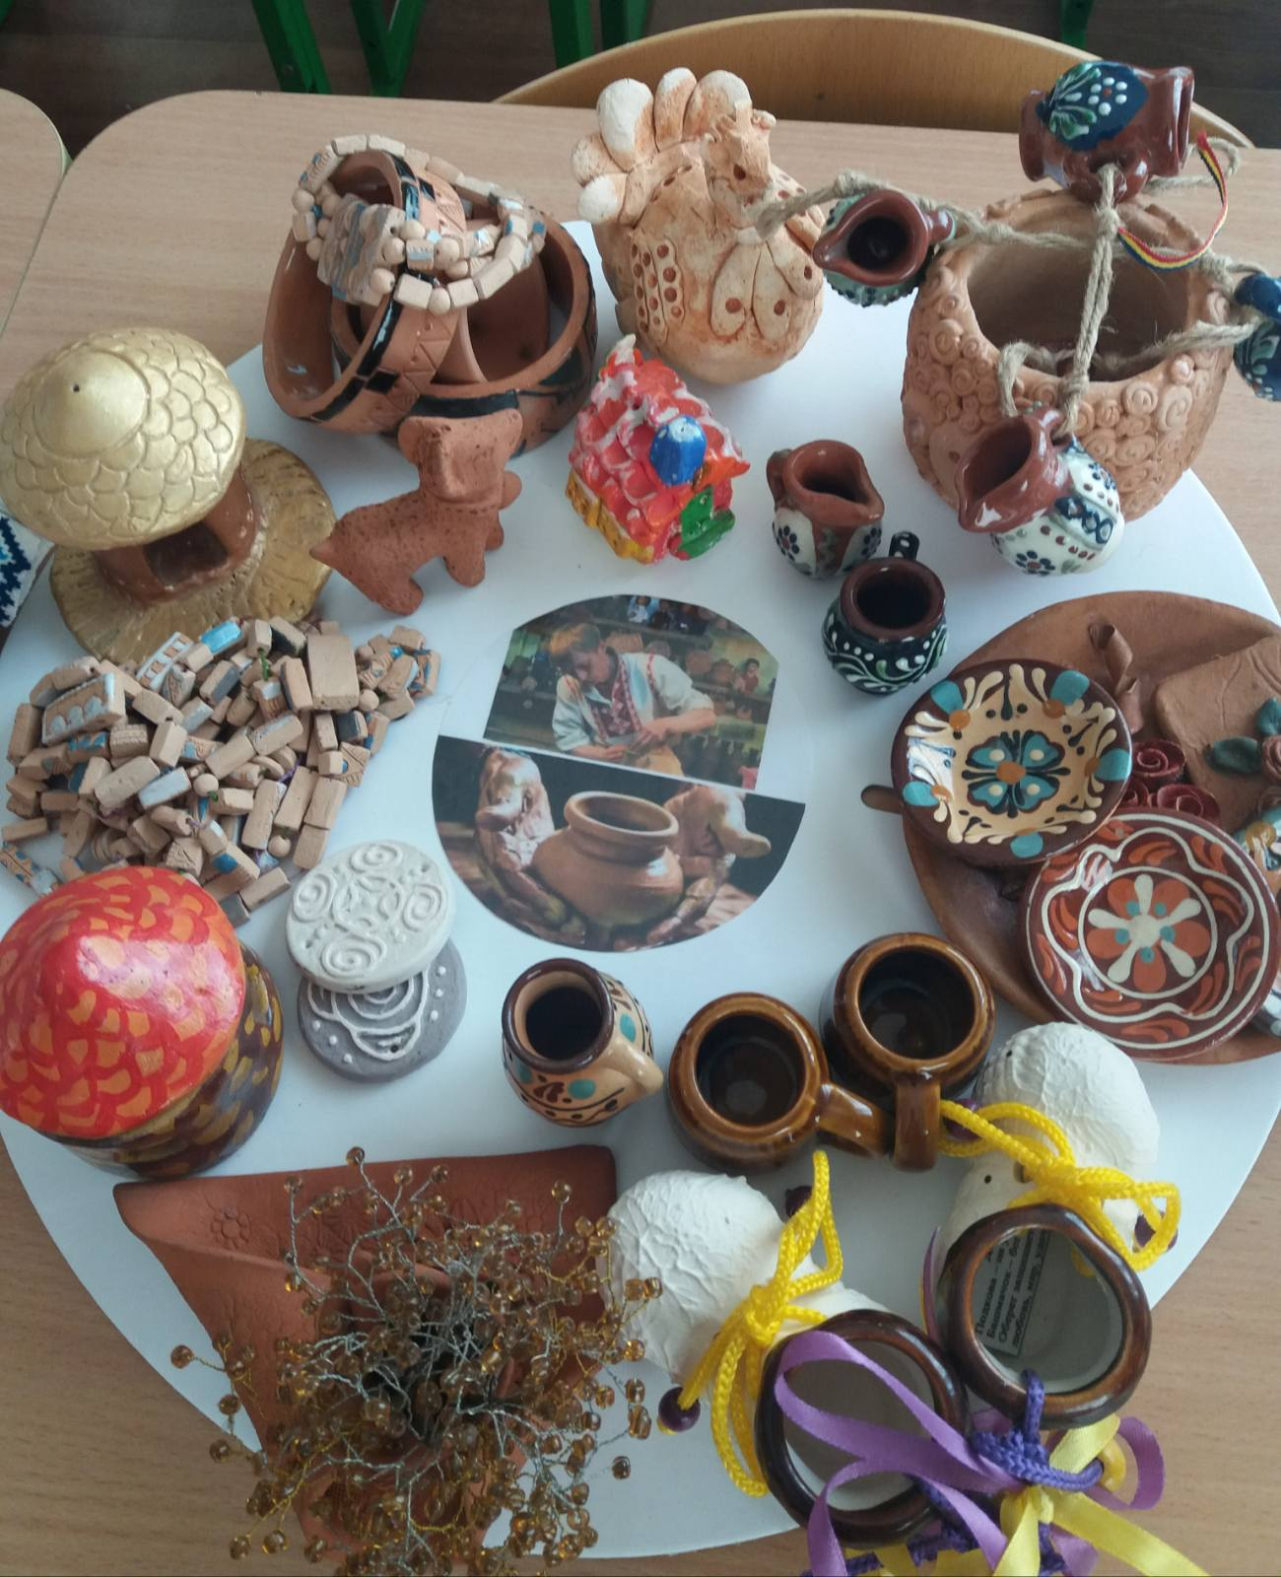
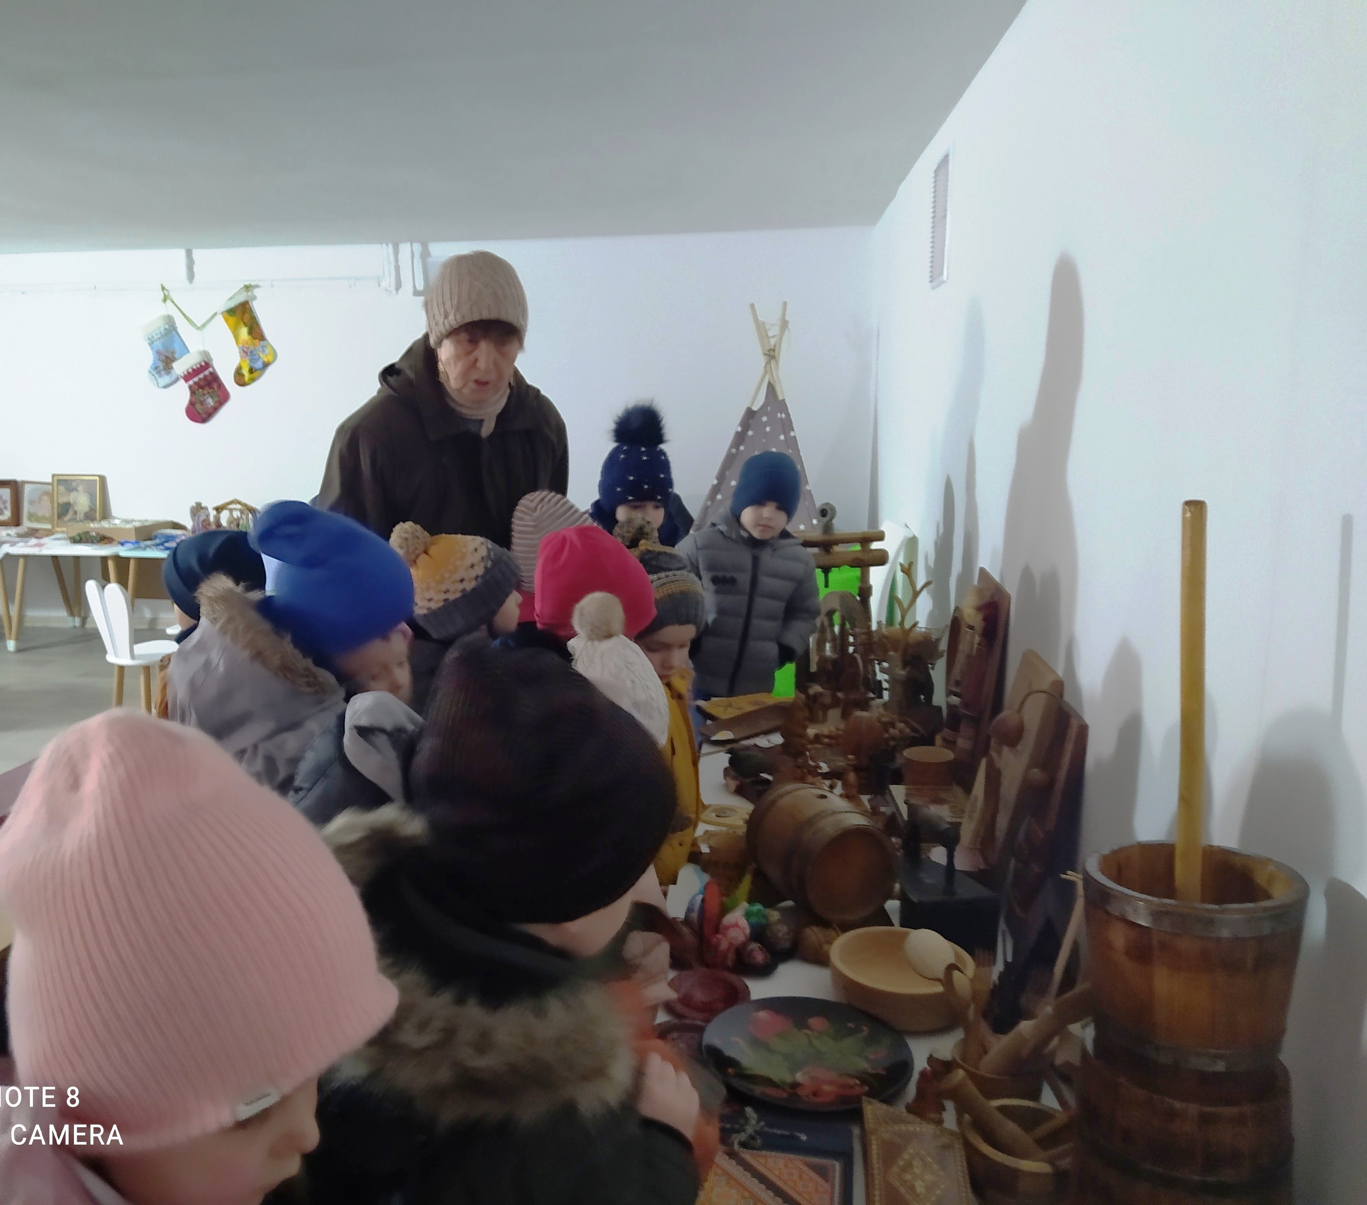
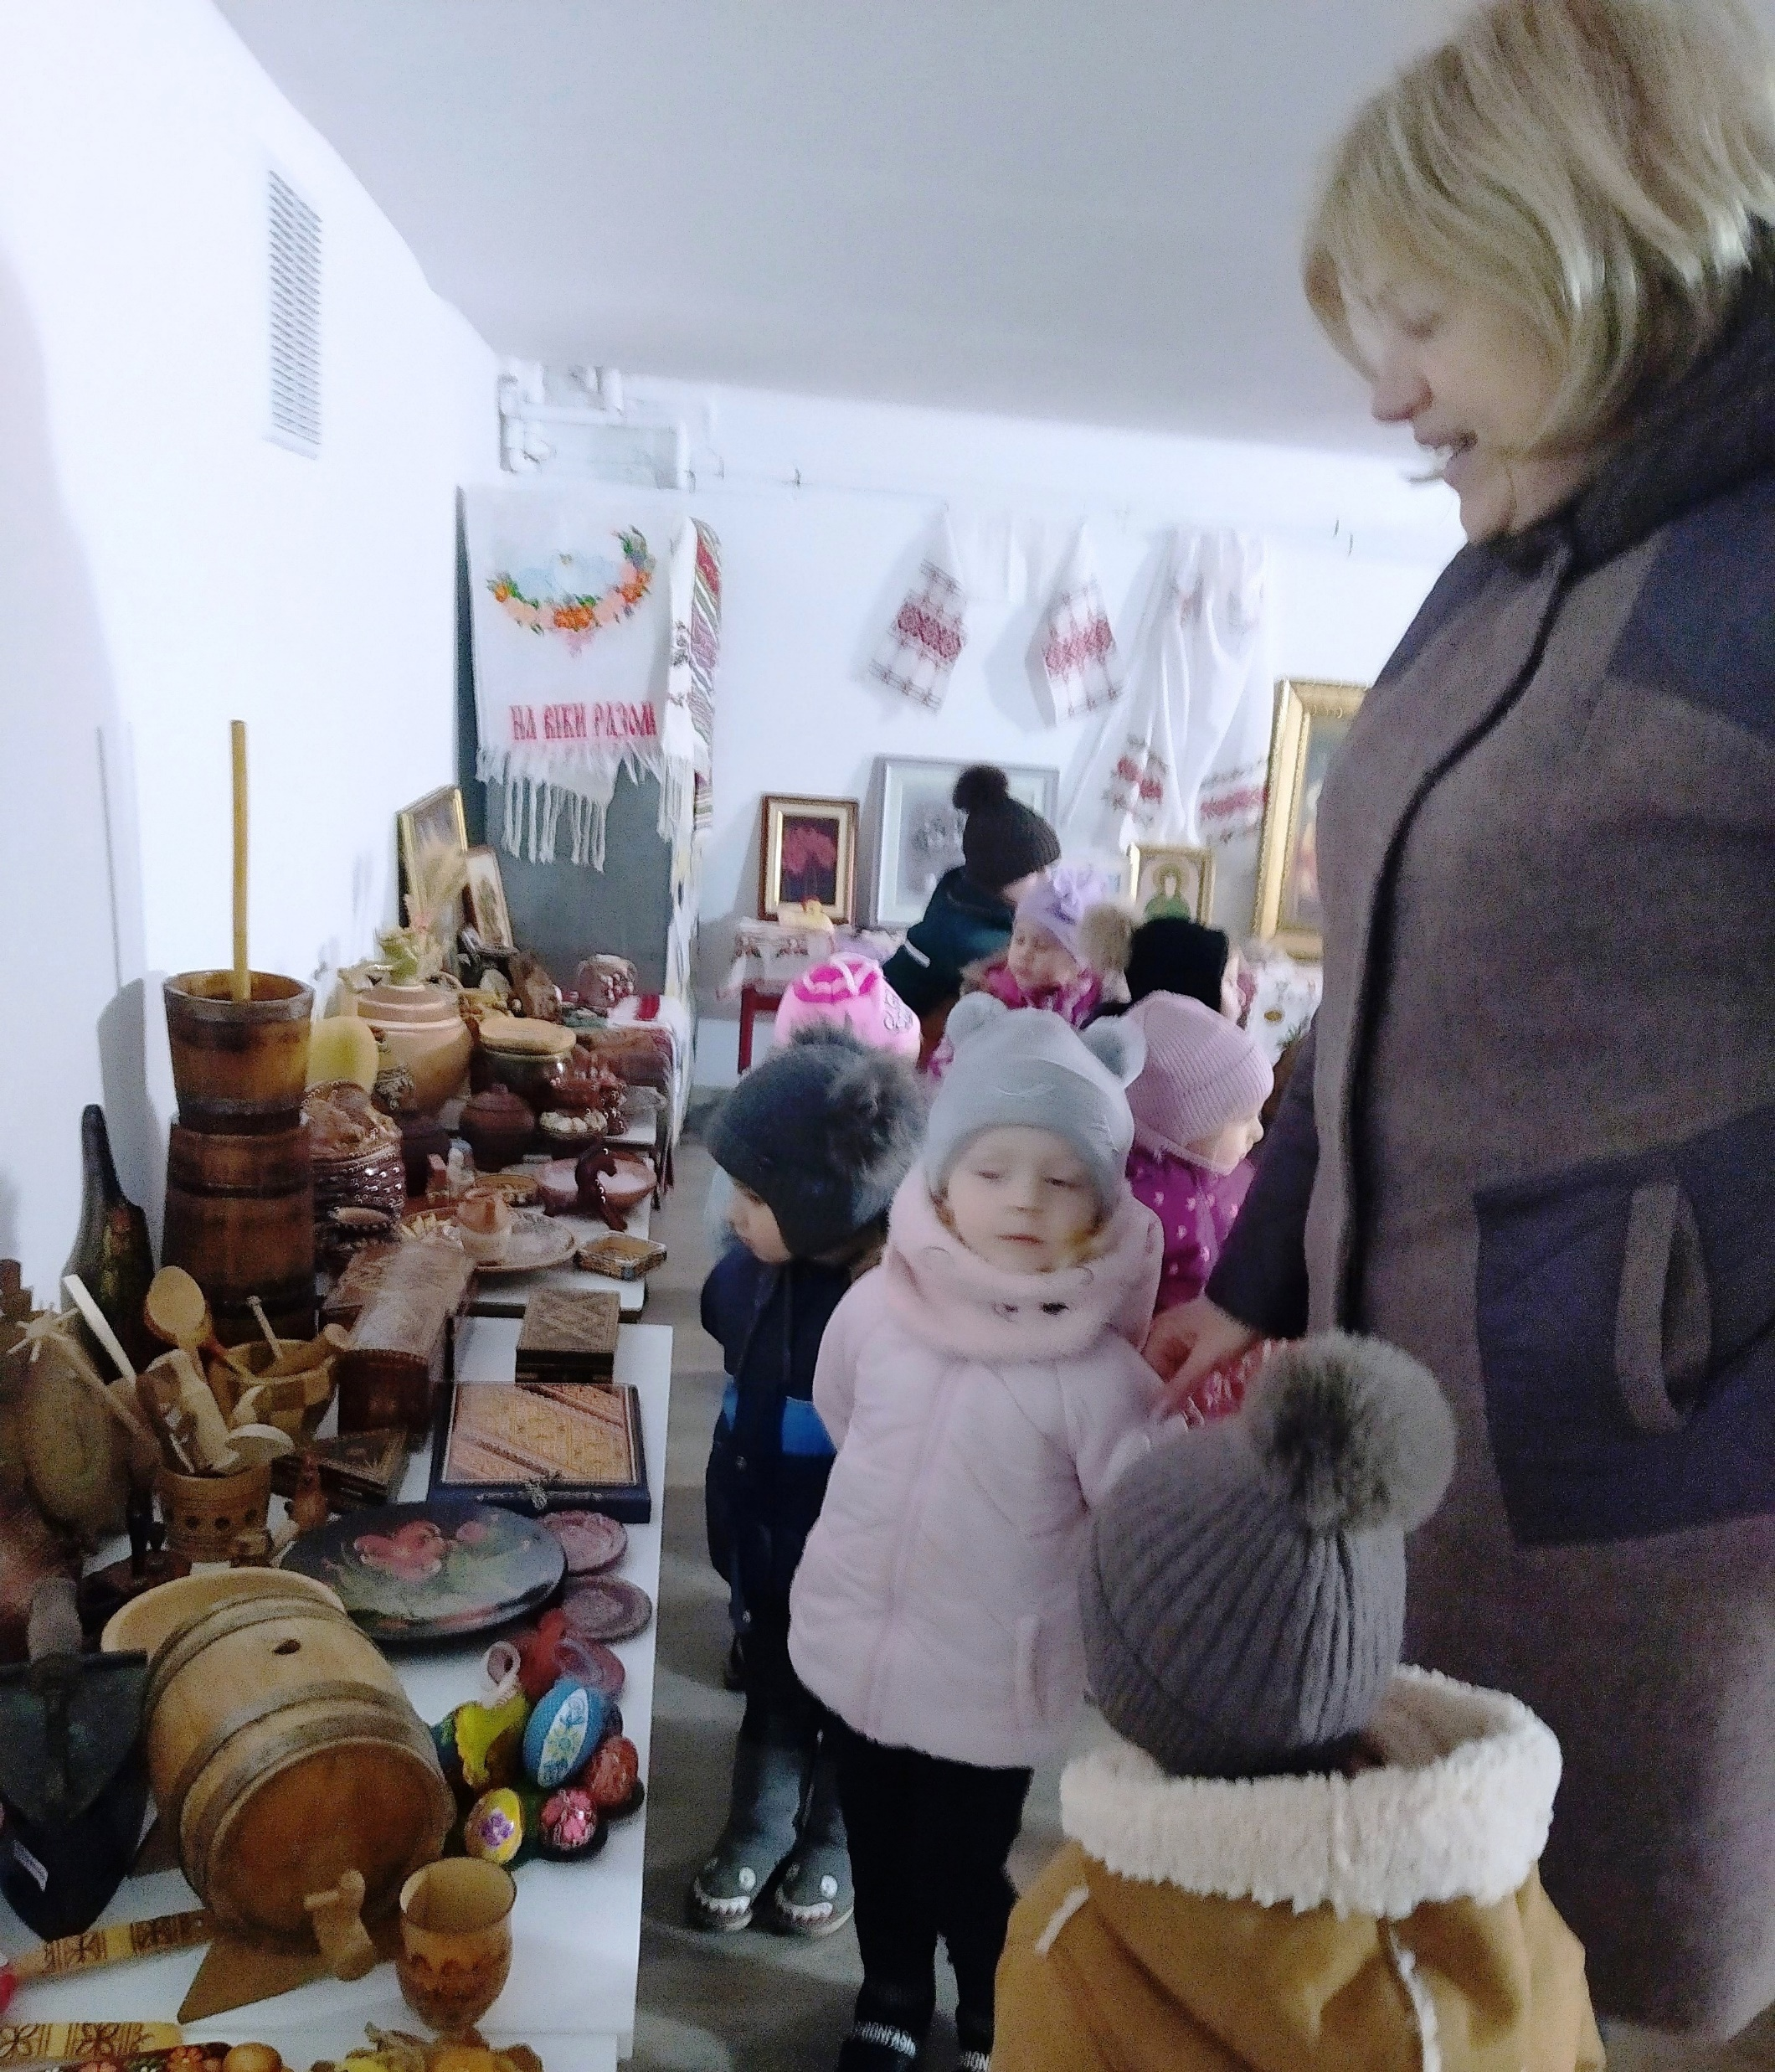
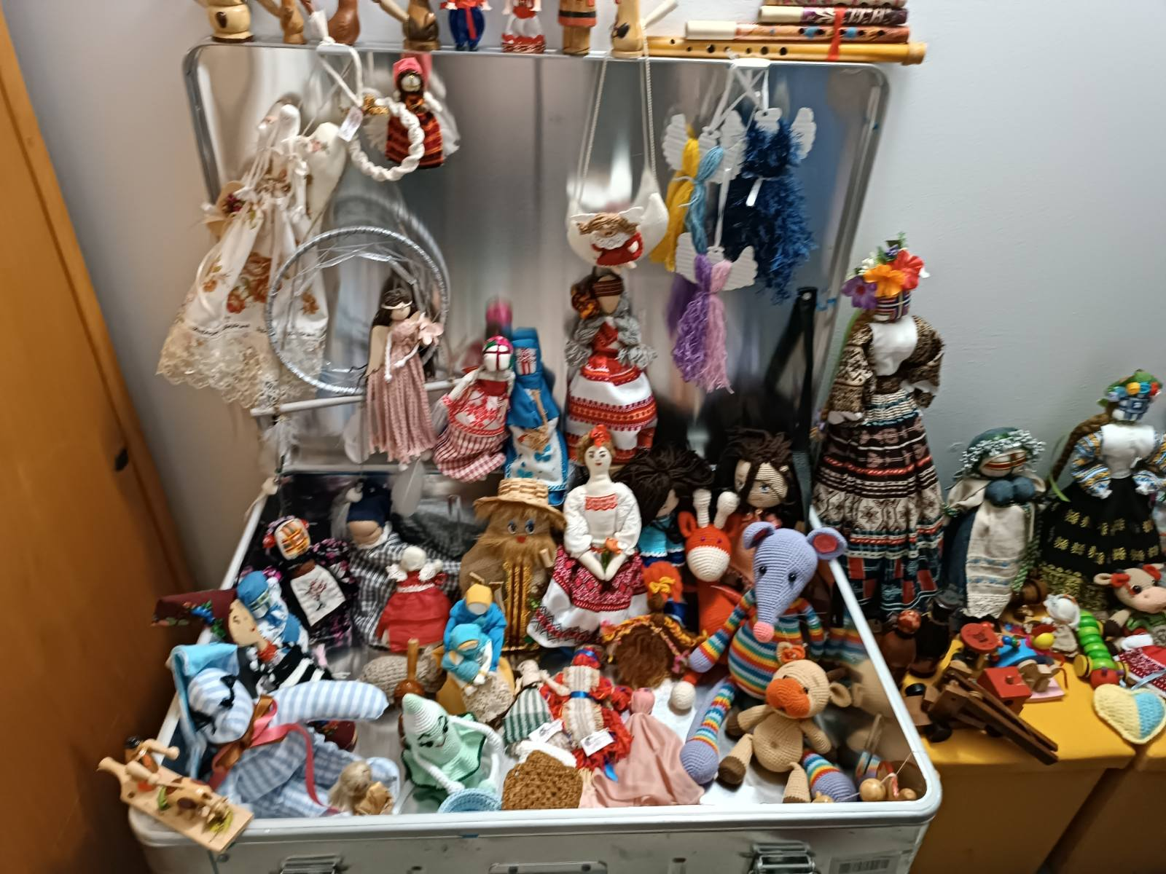
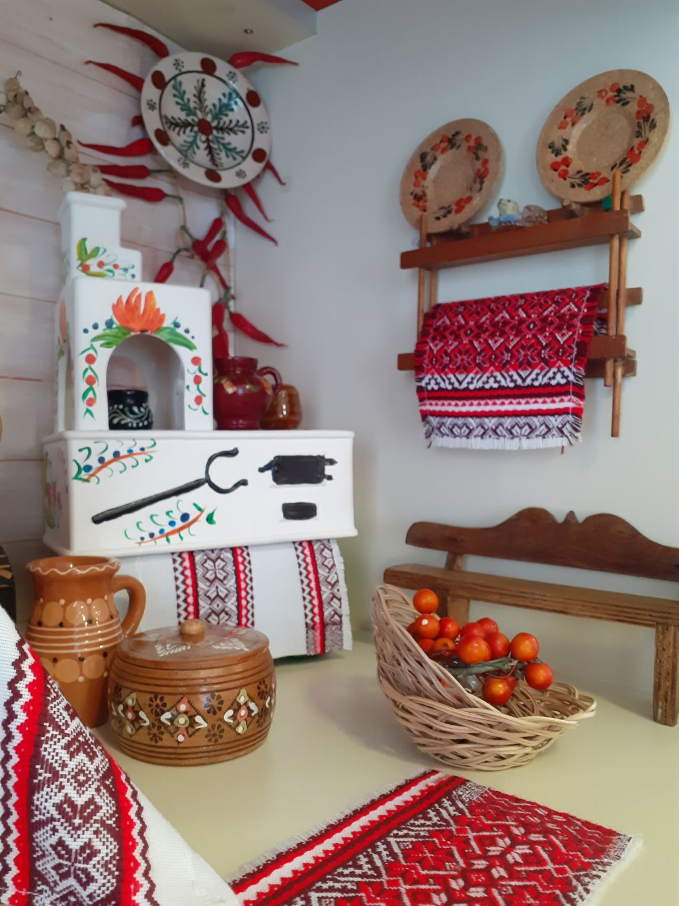

Вся робота закладу дошкільної освіти була спрямована на виконання завдань Річного плану роботи ЗДО на 2022/2023 н.р.
Продовжити розбудову внутрішньої системи забезпечення якості освіти ЗДО №39 «Журавлик» , напрям «Фахова діяльність педагогічних працівників».
Посилити роботу з національно-патріотичного виховання з усіма членами освітнього процесу ЗДО.
Оптимізувати роботу з розвитку зв’язного мовлення дітей дошкільного віку за допомогою інноваційних методів навчання.
Сприяти набуттю мистецько - творчої компетентності дитини через її участь у художньо-продуктивній, музичній, театральній діяльності.
Зміцнювати здоров’я дітей шляхом комплексного використання різноманітних здоров’язберігаючих технологій, активних форм і методів формування здоров'язберігаючої компетентності дошкільників.
Завдання набуття мистецько -творчої компетентності дітей педагоги вирішували через її участь у предметних заняттях з художньо-продуктивної діяльності, під час самостійної художньої діяльності, занять з музики, музичних розваг та свят. Всі свята проведені у присутності батьків дітей. Вихователі знайомили батьків із продуктами дитячої мистецької діяльності через Вайбер групу . Поки що мистецькі заняття не проводимо, але вже апробували з дітьми старшого дошкільного віку. Дані заняття потребують ще доопрацювання та методичного забезпечення.
У листопаді провели виставку творів декоративно - вжиткового мистецтва, яка була розгорнута в бомбосховищі закладу і діти мали час спілкуватись з творами творів декоративно -вжиткового мистецтва.

Slide 19


Одним із завдань, які розв'язував колектив ЗДО на 2022/2023 н.р. було завдання - Оптимізувати роботу з розвитку зв’язного мовлення дітей дошкільного віку за допомогою інноваційних методів навчання.
В закладі проведено з даного питання :
Семінар
«Різновиди мовленнєвої взаємодії з дітьми»
Як організувати полілог і проблемну бесіду
2. Літературний проєкт – метод формування мовленнєвої компетентності дітей;
Майстер-клас ( лютий 2023р)
« Використання пед.технологій у навчанні зв’язного мовлення дітей» вихователі Стець Г.П. та Бертич Т.Й.;
вивчення стану роботи вихователів організація і проведення роботи з мовленнєвого розвитку дітей ( березень 2023р.);
тестування вихователів - Тест для вихователів ЗДО з освітнього напряму «Мовлення дитини» та обстеження дітей всіх дошкільних груп з освітнього напряму «Мовлення дитини»;
педагогічну раду( березень 2023р) на тему «Формуємо мовленнєву компетентність дошкільника через застосування інноваційних методів».
За наслідками вивчення організації роботи з мовленнєвого розвитку та проведеної педагогічної ради частина вихователів мають труднощі в проведенні комбінованих занять з розвитку мовлення, тому вихователями Стець Г.П. та Рижак Н.І. проведено практичний показ таких занять з дітьми із застосуванням технологій мовленнєвого розвитку.

Slide 20






14.01.2023р. педагоги ЗДО пройшли навчання за програмою тренінгів від компанії LEGO Foundation «Гра як інструмент підтримки благополуччя дітей» ( 4 години) .
У травні 2023р. вихователі Гошко О.В., Рижак Н.І. та Бертич Т.Й. поділились досвідом роботи в педагогічній майстерні в рамках засідання педагогічної спільноти педагогічних працівників ЗДО м.Ужгорода за темою»Форми і методи роботи з дошкільниками з формування природничо-екологвчної компетентності».
Педагогічна майстерня пройшла цікаво , учасники спільноти познайомились з доробками вихователів та їх дидактичним матеріалом з теми.

Slide 21
ФІзкультурно-оздоровча робота
Одним з пріоритетних завдань роботи колективу щорічно є оздоровчий напрямок.
У вересні 2022р. у закладі змінився інструктор з фізкультури. Роботу проводила Ящищак А.Р., яка має фахову освіту та досвід роботи з дітьми дошкільного віку. В роботі використовує сучасні технології, а саме:
вправи на корекцію дихання;
емоційні ігри;
стретчинг
Всю роботу інструктор з фізкультури проводила враховуючи дані листків здоров’я дітей груп.
Всі заняття з фізкультури фіз.інструктор Ящищак А.Р. проводила у спортивній залі , за винятком вересня 2022р.та травня 2023р. Спортивні змагання, дні здоров'я – відповідно кліматичних умов. Провела 2 фізкультуріні свята :
Зимове - « В гостях у сніговика»
Літнє - «День захисту дітей»
Впродовж 2022/2023 року тривала робота по удосконаленню фізкультурно - оздоровчої діяльності через оптимізацію рухового режиму та організацію самостійної рухової діяльності дітей.
У жовитні 2022р. та у травні 2023р проведено медико-педагогічний контроль у старших групах, який показав хорошу професійну підготовку інструктора з фізкультури та сучасну організацію та проведення занять здітьми.
Загальна та моторна щільність проведення занять з фізкультури відповідають віку дітей.

Slide 22










Для аналізу результатів реалізації завдань фізичного розвитку дітей дошкільного віку було проведене обстеження рівня розвитку основних рухів вихованців: стрибок у довжину з місця, стрибок у довжину з розбігу, біг 10 м., метання мішечку на дальність , за допомогою якого вдалося продіагностувати якісні й кількісні зрушення в розвитку основних рухів дошкільників. Дані моніторингу відображені у кругових діаграмах:
За результатами діагностування, ми можемо бачити приріст фізичних якостей у дітей. Проте на тлі загальної позитивної картини фізичного розвитку виділяються і діти, які мають середній чи початковий рівень фізичної підготовленості, тому питання фізкультурно-оздоровчої роботи залишається актуальним і потребує подальшого розвитку.

Slide 23








Slide 24




Робота з охорони життя і зміцнення здоров’я дітей
Пріоритетними у 2021/2022 навчальному році були і залишаються здоров’я наших дітей. Удосконаленню системи фізичного виховання у закладі дошкільної освіти сприяє чіткий та систематичний медико-педагогічний контроль за станом здоров’я, фізичним розвитком та руховою активністю дітей.
Заклад дошкільної освіти має медичний кабінет, кабінет фізіотерапевтичних процедур та ізолятор. Обладнання відповідає нормативним вимогам. Медичне обслуговування дітей ЗДО №39 забезпечує медична сестра Сімчера Л.І. та медсестра Юнчик Т.. Сайт нашого закладу містить сторінку медсестри, на якій висвітлюється широкий спектр інформації щодо оздоровлення та здоров’язберігаючих заходів для наших дітей та батьків.
У кожній віковій групі, за результатами антропометричних вимірювань, наявний листок здоров’я дітей, згідно з яким проводиться маркування меблів, здійснюється індивідуальний підхід під час фізкультурно-оздоровчої роботи.
Упродовж навчального року педагогами враховувався стан здоров’я дітей під час проведення занять з фізичної культури, організації рухового режиму упродовж дня, підбору рухливих ігор.
Всі педагоги використовували здоров’язберігаючі, здоров'я формуючі технології. Постійно велась робота з формування правильної постави, профілактики плоскостопості. До ранкової та гагієнічної гімнастики введені вправи на попередження плоскостопості та постави, в ортопедичних групах вихователі проводили вправи з ЛФК ( у зв’язку із відсутністю медсестри ЛФК). Всі діти ортопедичних груп отримували медичні процедури, відповідно рекомендацій.

Slide 25
Дієвого значення для збереження здоров’я вихованців та профілактики різного роду захворювань в закладі має наявність у кожній групі кварцової лампи . Які знижують рівень розповсюдження інфекційних захворювань та доповнює обов'язкове дотримання правил по влаштуванню та утриманню приміщень. Отже пріоритетним завданням педагогічного колективу ЗДО та медичної сестри у 2022-2023 н.р. було зміцнення здоров’я дітей шляхом комплексного використання різноманітних здоров’язберігаючих технологій, активних форм і методів формування здоров'язберігаючої компетентності дошкільників. Дана задача вирішувалась через організацію різноманітних форм роботи з дітьми, батьками з питань щодо виховання у дітей дбайливого ставлення до власного здоров’я, впроваджуючи інтеграційні методи оздоровлення.
Систематично директор та сестра медична старша контролювали дотримання у групах режиму дня, режиму провітрювання, кварцування, рухового режиму, санітарного стану, та виконання протиепідемічних заходів щодо профілактики захворювання на COVID-19- початок навчального року та скарлатини – кінець навчального року. Дані заходи також відіграють невід'ємну роль у збереженні здоров'я вихованців. Вся обов’язкова медична документація велась своєчасно, за встановленою формою. Також сестрою медичною закладу, постійно проводиться санітарно-просвітницька робота з батьками, працівниками та дітьми, щодо попередження різних видів захворювання та проходження медичного огляду працівниками ЗДО..
Адміністрація контролює дотримання термінів проходження медичних оглядів працюючими.

Slide 26
Аналіз стану харчування
Робота з організацією харчування дітей ЗДО здійснюється згідно постанови Кабінет Міністрів України від 24 березня 2021 р. № 305 «Про затвердження норм та Порядку організації харчування у закладах освіти та дитячих закладах оздоровлення та відпочинку»
У закладі організовано трьох разовий режим харчування та забезпечено оптимальний питний режим для дітей. Для урізноманітнення раціону дітей протягом навчального року медичною сестрою розроблена нова картотека страв.
Адміністрація закладу протягом навчального року приділяла особливу увагу тому, щоб продукти харчування , що надходили до ЗДО , були якісними та відповідали вимогам державних стандартів, супроводжувалися накладними, сертифікатами якості, висновками санітарно-епідеміологічної експертизи.
В закладі розроблено картотеку страв, примірне меню та вся бухгалтерська документація відповідно програми HACCP.
Умови для організації харчування в дошкільному закладі задовільні.
Основним принципом організації харчування, саме в ЗДО №39 є:
забезпечення санітарно-гігієнічних норм;
дотримання всіх санітарних вимог до роздачі готових страв;
забезпечення миючими засобами для обробки посуду;
наявність відповідної кількості посуду, спецодягу;
формування у дітей культурно-гігієнічних навичок;
дотримання режиму харчування;
наявність меню - розкладки, яке вміщує розклад для дітей віком 1-3 років та дітей віком від 3-4років і 4-6(7) років відповідно до затверджених норм харчування.
Організація харчування в групах знаходиться в належному стані . Питний режим організовано згідно вимогам, всі групи забезпечені питною водою з кулерів, кип’ячена вода завжди свіжа в наявності. Меню щоденно висвітлюється на сайті ЗДО.
В умовах роботи закладу, під час військового стану , меню розміщується також в мобільному додатку Viber кожної групи та в доступному для батьків інформаційному місці на території закладу.
Педагогічні працівники дотримуються принципів наступності,єдності вимог в закладі дошкільної освіти і в родині. Виконання вимог програми щодо виховання культурно-гігієнічних навичок, питання раціонального харчування дітей вносяться у тематику засідань батьківських комітетів груп, батьківських зборів,виробничих нарад ,а також розглядаються на засвіданнях ради з харчування.
Слід зазначити що на протязі 2022 – 2023 р.у ЗДО не було жодного випадку харчових отруєнь, що свідчить про належний стан організації харчування, так як контроль за організацією харчування проводиться постійно.

Slide 27
Адміністративно- господарська робота
Вся адміністративно - господарська робота була побудована на створенні відповідних, безпечних умов для виховання, навчання та розвитку дітей в період карантину на COVID-19 та запровадження в Україні військового стану.
Впродовж 9 місяців виконано наступні роботи :
Всі групи та майданчики готові до літнього оздоровлення :
облаштовано та пофарбовано ігрові споруди;
оновлено великий ігровий матеріал;
проведена робота із закриття дерев'яними кришками пасочниць на всіх майданчиках ЗДО;
завезено пісок;
в групах облаштовано ігрові зони.
2. Оновлено зелену зону, подвір’я квітами, хвойними насадженнями.
3. Закуплено шланги для поливання майданчиків, клумб.
4. В 4-х групах зроблено штучну тіньову завісу на майданчиках.
5. Впродовж року проводилась закупка миючих засобів, дезинфекторів, медичного інвентаря, іграшок. Дану інформацію можна переглядати на Сайті ЗДО на « Для вас батьки» « Сторінка батьківського комітету».
6. Проведено профілактичний ремонт кухні та інвентаря, забезпечено всім необхідним.
7. Заклад повністю забезпечений м’яким та твердим інвентарем, посудом, миючими засобами, медикаментами.
Аналіз роботи закладу за 2022 \2023 н.р., самооцінювання освітніх і управлінських процесів закладу освіти та внутрішньої системи забезпечення якості освіти у закладі дошкільної освіти показав сильну та слабі сторони діяльності ЗДО та окреслив коло питань, які необхідно усунути в наступному навчальному році та намітити завдання закладу на 2023 - 2024 навчальний рік.
В закладі створені якісні умови для навчання, розвитку та виховання дітей. Заклад освіти щоденно надає якісну освіту дітям. Режим роботи закладу задовільняє всіх учасників освітнього процесу. Але разом з цим є проблеми, над якими потрібно працювати:
Неукомплектованість закладу педагогічними кадрами.
Забезпечення всіх працівників ІКТ для роботи
У зв’язку з військовим станом, напрями варіативної частини Базового компоненту дошкільної освіти недостатньо виконувались впродовж року.

Slide 29
Щиро дякуємо
за надану допомогу всім, хто був небайдужий
до наших проблем!
А ми з свого боку i надалі будемо дотримуватися самого
головного завдання ЗДО -
це охорона життя i здоров'я
кожного вихованця і
всебічний його розвиток!

